Slide 1
MKT 2 B. Поспішні висновки I
© Moritz & Woodward, 05|25

Slide 2
Поспішні висновки
Часто ми робимо судження на основі дуже складної інформації, що нас оточує.

Slide 3
Поспішні висновки
Часто ми робимо судження на основі дуже складної інформації, що нас оточує.
Іноді ми робимо висновки без 100% доказів.

Slide 4
Поспішні висновки
Часто ми робимо судження на основі дуже складної інформації, що нас оточує.
Іноді ми робимо висновки без 100% доказів.
Ми повинні прагнути до золотої середини у наших судженнях:

Slide 5
Поспішні висновки
Часто ми робимо судження на основі дуже складної інформації, що нас оточує.
Іноді ми робимо висновки без 100% доказів.
Ми повинні прагнути до золотої середини у наших судженнях:
    дуже швидке рішення
    (ризик: неправильне рішення)
    і

Slide 6
Поспішні висновки
Часто ми робимо судження на основі дуже складної інформації, що нас оточує.
Іноді ми робимо висновки без 100% доказів.
Ми повинні прагнути до золотої середини у наших судженнях:
    дуже швидке рішення
    (ризик: неправильне рішення)
    і
    надто прискіпливий підхід
    (недолік: велика втрата часу)

Slide 7
Поспішні висновки без 100% доказів
Подія | Можливе пояснення | Це виправдано?
У ранковому небі летить щось маленьке. | Пташка? | ???
Щось шурхотить у вашому саду вночі після того, як сусідів обікрали. | Зломщик? | ???

Slide 8
Поспішні висновки без 100% доказів
Подія | Можливе пояснення | Це виправдано?
У ранковому небі летить щось маленьке. | Пташка? | Ймовірно, інших варіантів пояснення (наприклад, планер...) небагато; навіть якщо інтерпретація неправильна, вона не призведе до серйозних наслідків...
Щось шурхотить у вашому саду вночі після того, як сусідів обікрали. | Зломщик? | ???

Slide 9
Поспішні висновки без 100% доказів
Подія | Можливе пояснення | Це виправдано?
У ранковому небі летить щось маленьке. | Пташка? | Ймовірно, інших варіантів пояснення (наприклад, планер...) небагато; навіть якщо інтерпретація неправильна, вона не призведе до серйозних наслідків...
Щось шурхотить у вашому саду вночі після того, як сусідів обікрали. | Зломщик? | Можливо, але є й кілька інших можливих пояснень (наприклад, кіт у кущах, вітер). Зверніть увагу, що кидати каміння не можна, бо це може призвести до серйозних наслідків (наприклад, травмування тварини).

Slide 10
Поспішні думки «в дії»
Сфера | Приклад
Історія | ???
Медіа | ???

Slide 11
Поспішні думки «в дії»
Сфера | Приклад
Історія | Переслідування відьом в Середньовіччі: часто у відьомстві підозрювали старих або рудих жінок. Епоха Маккарті (США, 50-ті роки): Ліберальні ідеї у цей період часто ставали причиною поспішних звинувачень у комунізмі.
Медіа | ???

Slide 12
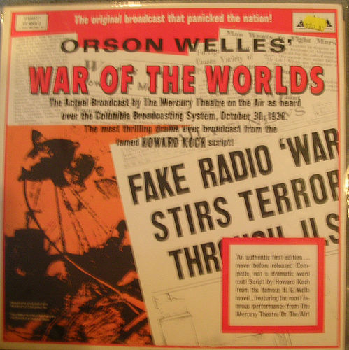
Поспішні думки «в дії»
Сфера | Приклад
Історія | Переслідування відьом в Середньовіччі: часто у відьомстві підозрювали старих або рудих жінок. Епоха Маккарті (США, 50-ті роки): Ліберальні ідеї у цей період часто ставали причиною поспішних звинувачень у комунізмі.
Медіа
У 1938 році радіовистава «Війна світів» викликала паніку серед населення США. Багато людей помилково думали, що на Землю нападають інопланетяни.
Помилкове припущення в той час: те, що чуємо по радіо, є реальним.

Slide 13
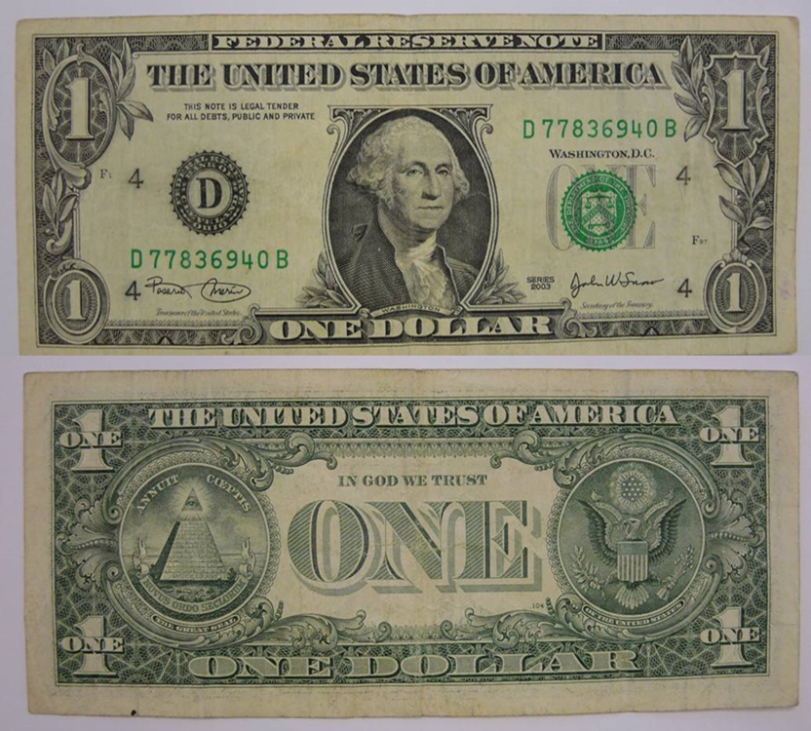
Чи є на однодоларовій купюрі докази підпільної діяльності таємних товариств у США?
– Сучасні легенди –
Альтернативну вправу можна знайти в кінці презентації.

Slide 14

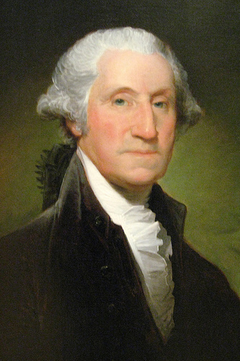
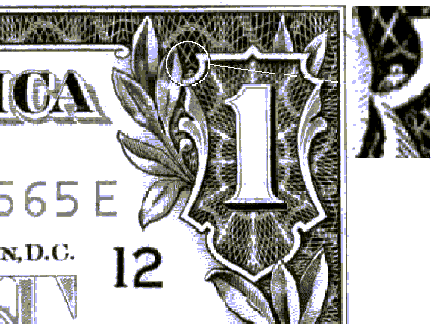
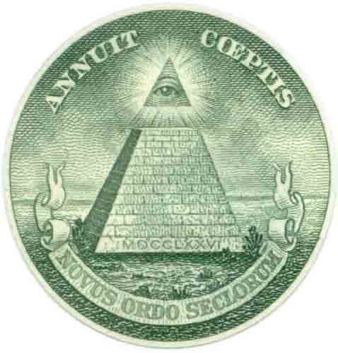
Поспішні висновки в дії
Чи є на однодоларовій купюрі докази підпільної діяльності таємних товариств у США?
За | «Доказовий матеріал»
1: на звороті є низка символів, які повторюються рівно 13 разів (наприклад, смуги на гербі, оливкове листя, стрілки). 2: стверджують, що на банкноті зображено не Джорджа Вашингтона, а Адама Вейсгаупта, засновника таємного товариства. 3: у правому верхньому куті прихована маленька сова, яку дехто трактує як сатанинський символ. 4: подейкують, що піраміда на звороті — це масонський символ.
1
2
3
4

Slide 15
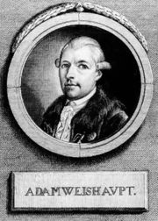
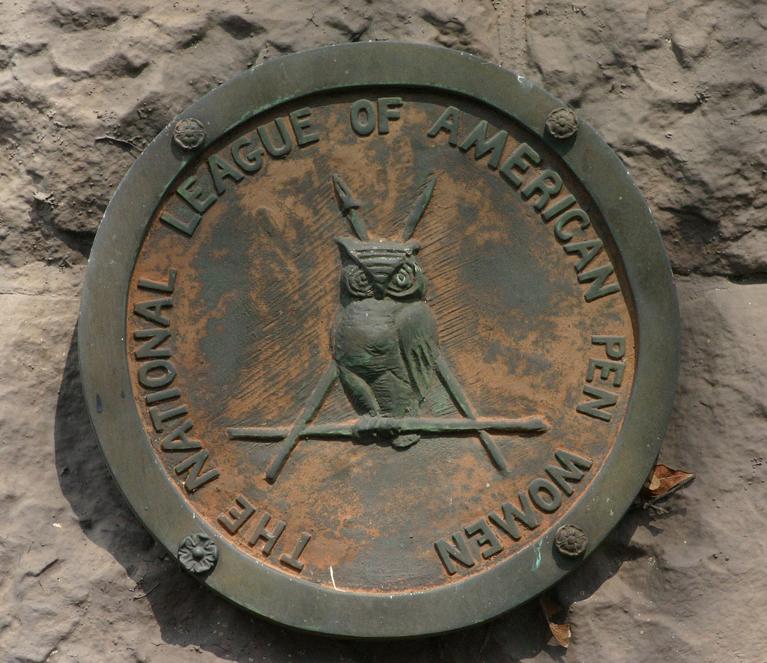
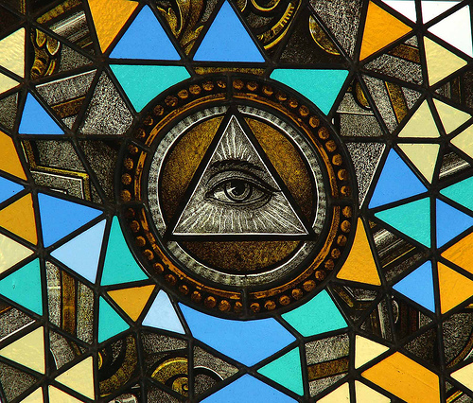
Поспішні висновки в дії
Чи є на однодоларовій купюрі докази підпільної діяльності таємних товариств у США?
Проти | «Доказовий матеріал»
1: спочатку було 13 штатів США, звідси і число 13! 2: всупереч легенді Вашингтон і Вейсгаупт не дуже подібні між собою. 3: сова не має чіткого символічного значення: іноді це символ нещастя, але часто — мудрості (багато видавців використовують сову як символ, як показано на зображенні). 4: трикутник також є символом всевидячого ока Бога в християнській релігії (цей образ зображено на вікні християнської церкви).
1
2
3
4

Slide 16
Поспішні висновки в дії
– Сучасні легенди –
неправильно
Чи є на однодоларовій купюрі докази підпільної діяльності таємних товариств у США?

Slide 17
Як виникають ці та інші теорії змови?
???

Slide 18
Як виникають ці та інші теорії змови?
Вони часто є більш захопливими, ніж реальність!
Вони ґрунтуються на твердженнях, які важко перевірити (наприклад, Вашингтон — це насправді Вейсгаупт), у що деякі люди легковажно вірять.
Вони приховують інші можливі пояснення (наприклад, що часте використання числа 13 пов'язано з тим, що спочатку було 13 штатів США).
Легенди виривають факти з контексту і перебільшують їх (Вашингтон був масоном, але це не означає, що держава була або залишається під впливом масонів до сьогодні).
Масони та інші товариства викликали недовіру багатьох людей і суспільств через свою приховану діяльність. Девіз: хто не має чого приховувати, той не повинен діяти таємно.
АЛЕ: масони не поклоняються сатані, а вірять у «вищу сутність» (наприклад, Бога, Аллаха...). Вони виступають за ліберальні ідеї, але не закликають до революції.

Slide 19
Як виникають ці та інші теорії змови?
В історії є багато випадків, коли у неконтрольованих ситуаціях або катастрофах звинувачували меншини або сторонніх осіб. Наприклад, у Середньовіччі у неврожаї часто звинувачували євреїв або жінок, яких вважали відьмами.
Такі прості звинувачення допомагали народу випустити гнів і давали хибне відчуття контролю.

Slide 20
Що це все означає?
Дослідження показують, що багато що (але не все!) Люди, які страждають на психоз, схильні приймати поспішні рішення.

Slide 21
Що це все означає?
Дослідження показують, що багато (але не всі!) людей, які страждають на психоз, схильні приймати поспішні рішення.
І такий підхід часто призводить до неправильних рішень. Тому доцільно збирати й брати до уваги якомога більше інформації, особливо у важливих питаннях.

Slide 22
Як поспішні висновки сприяють помилковій оцінці у разі психозу (приклади)
Як поспішні висновки сприяють помилковій оцінці у разі психозу (приклади)
Подія | Оцінка у разі психозу | Інші пояснення
Тіло болить після першої ночі в клініці | Переконання, у тому, що мене викрали вночі, а органи видалили; товариш по палаті зробив мені щось вночі; магія вуду. | Незручне ліжко; напруга; люди часто не висипаються у першу ніч на новому місці; защемлений нерв
Після амбулаторної операції рекомендують самостійно вводити гепарин вдома. | Через медичну помилку лікарі планують вбивство за допомогою введення отрути | Звичайна профілактика тромбозу
Дорогою до друга ви три рази зупиняєтесь на червоне світло світлофора | Доказ того, що мені загрожує небезпека – хтось хоче заподіяти мені шкоду. | Випадковість: коли ви спішите, ви частіше звертаєте увагу на червоне світло, ніж коли у вас є час; червона фаза.
Можливо, хтось хоче поділитися власним досвідом?

Slide 23
Завдання (1)
Нижче ви побачите кілька зображень. На першому зображенні буде видно лише одну деталь. На друге зображення додано ще одну деталь. Це повторюється, доки зображення не буде видно повністю.

Slide 24
Завдання (1)
Нижче ви побачите кілька зображень. На першому зображенні буде видно лише одну деталь. На друге зображення додано ще одну деталь. Це повторюється, доки зображення не буде видно повністю.
Ваше завдання — впізнати предмет.

Slide 25
Завдання (1)
Нижче ви побачите кілька зображень. На першому зображенні буде видно лише одну деталь. На друге зображення додано ще одну деталь. Це повторюється, доки зображення не буде видно повністю.
Ваше завдання — впізнати предмет.
Слід уникати поспішних і занадто зважених рішень. У кожному випадку обговоріть, що свідчить на користь того чи іншого рішення.

Slide 26
Зображення 1
Існують різні можливі відповіді. Обговоріть у групі, наскільки вони ймовірні, на вашу думку, і чи достатньо ви впевнені, щоб прийняти рішення.

Slide 27

Що може бути показано на цьому зображенні?
Міст
Пліт
Залізничні колії
Флагшток
Дерев'яні стоси
Держак пензля
Наскільки ви впевнені у своїй оцінці?
Чи хочете ви вже прийняти рішення?

Slide 28
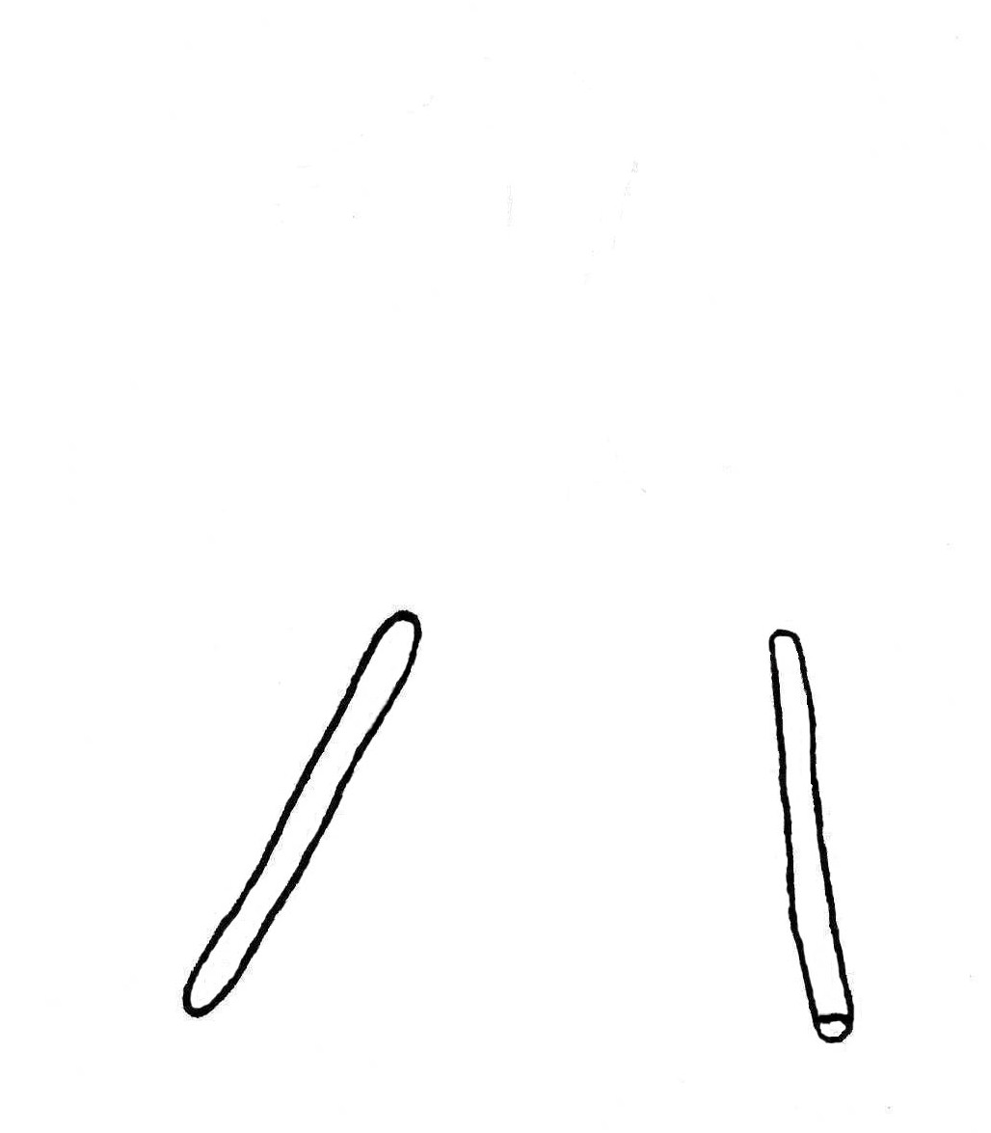
Що може бути показано на цьому зображенні?
Міст
Пліт
Залізничні колії
Флагшток
Дерев'яні стоси
Держак пензля
Наскільки ви впевнені у своїй оцінці?
Чи хочете ви вже прийняти рішення?

Slide 29
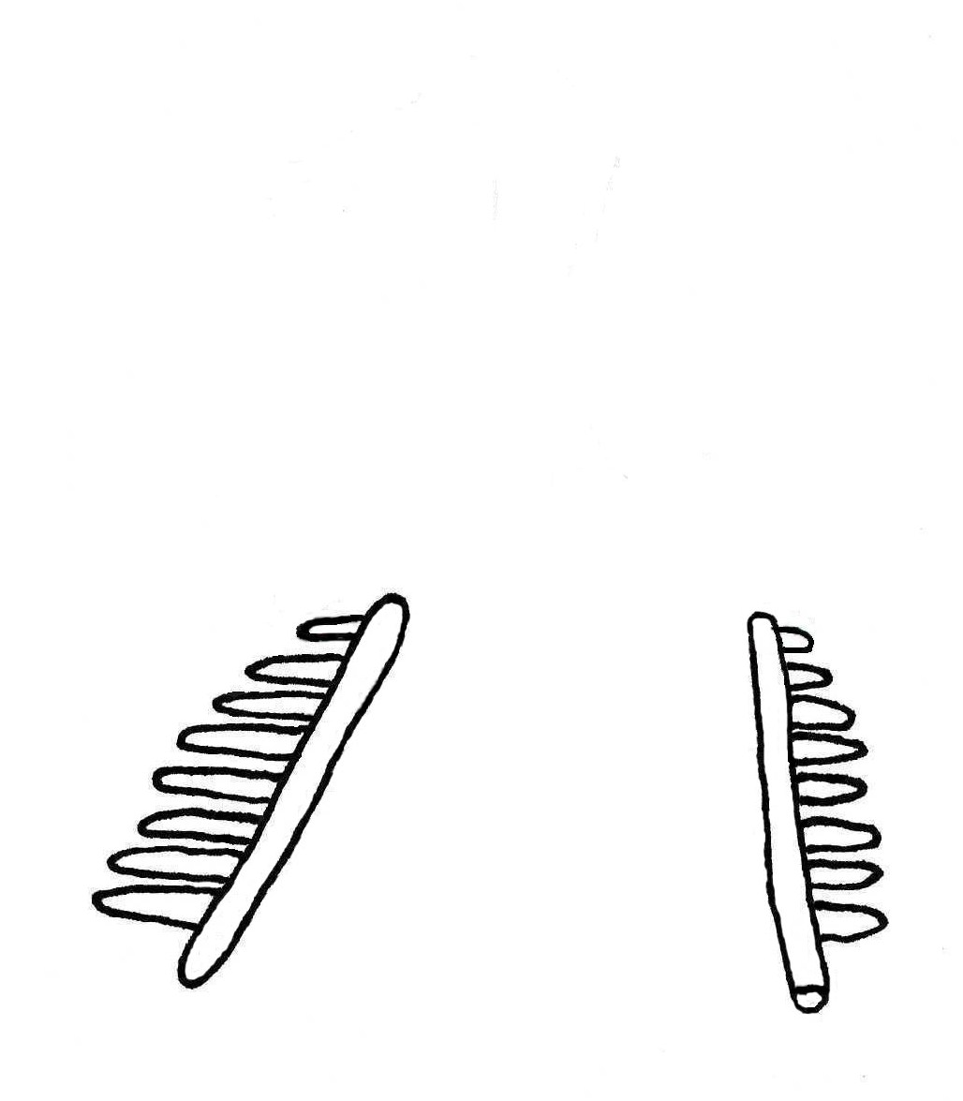
Що може бути показано на цьому зображенні?
Міст
Пліт
Залізничні колії
Флагшток
Дерев'яні стоси
Держак пензля
Наскільки ви впевнені у своїй оцінці?
Чи хочете ви вже прийняти рішення?

Slide 30
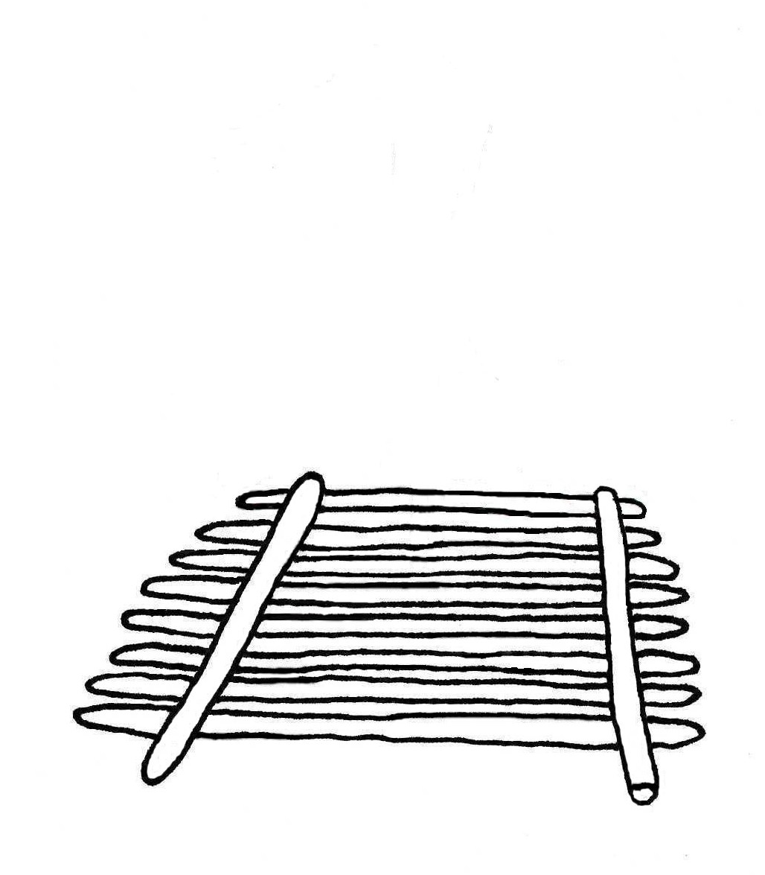
Що може бути показано на цьому зображенні?
Міст
Пліт
Залізничні колії
Флагшток
Дерев'яні стоси
Держак пензля
Наскільки ви впевнені у своїй оцінці?
Чи хочете ви вже прийняти рішення?

Slide 31
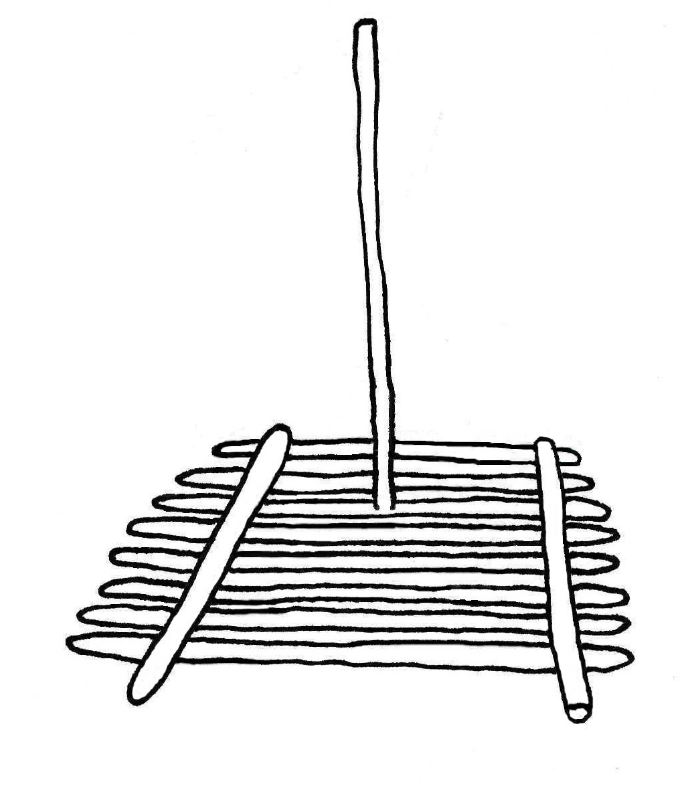
Що може бути показано на цьому зображенні?
Міст
Пліт
Залізничні колії
Флагшток
Дерев'яні стоси
Держак пензля
Наскільки ви впевнені у своїй оцінці?
Чи хочете ви вже прийняти рішення?

Slide 32
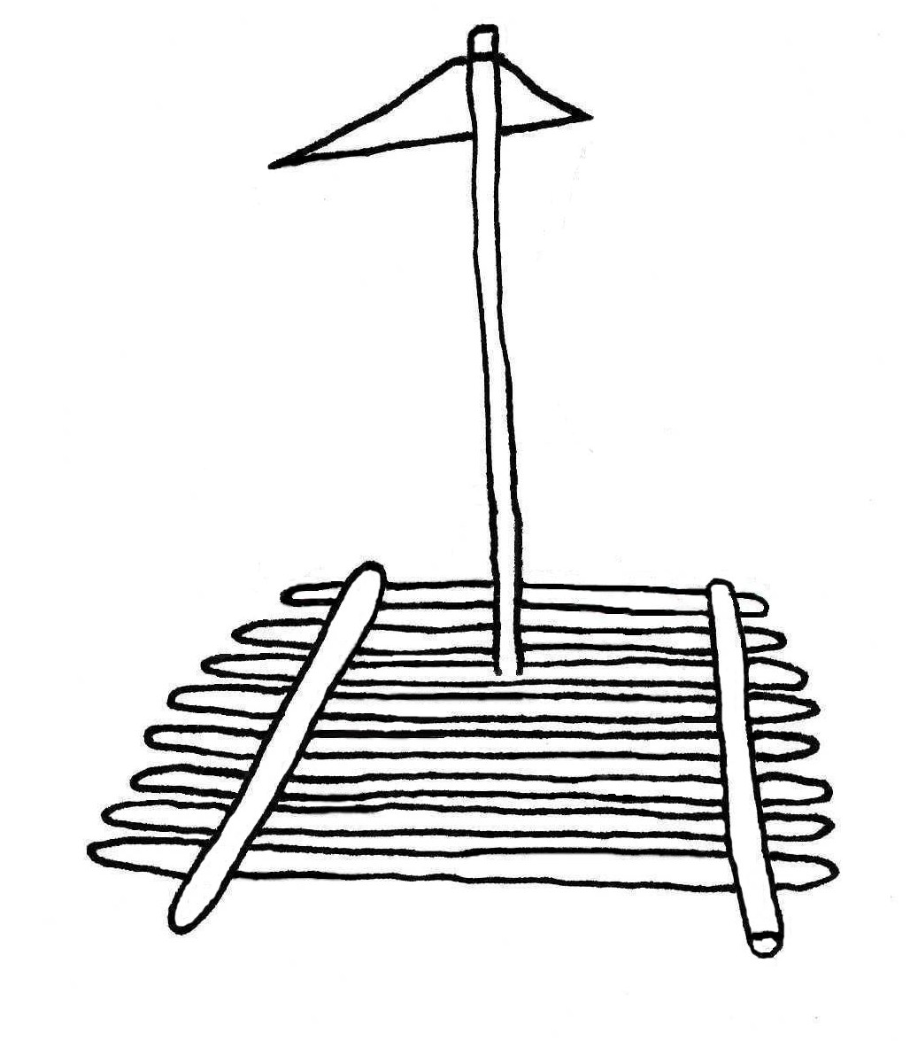
Що може бути показано на цьому зображенні?
Міст
Пліт
Залізничні колії
Флагшток
Дерев'яні стоси
Держак пензля
Наскільки ви впевнені у своїй оцінці?
Чи хочете ви вже прийняти рішення?

Slide 33
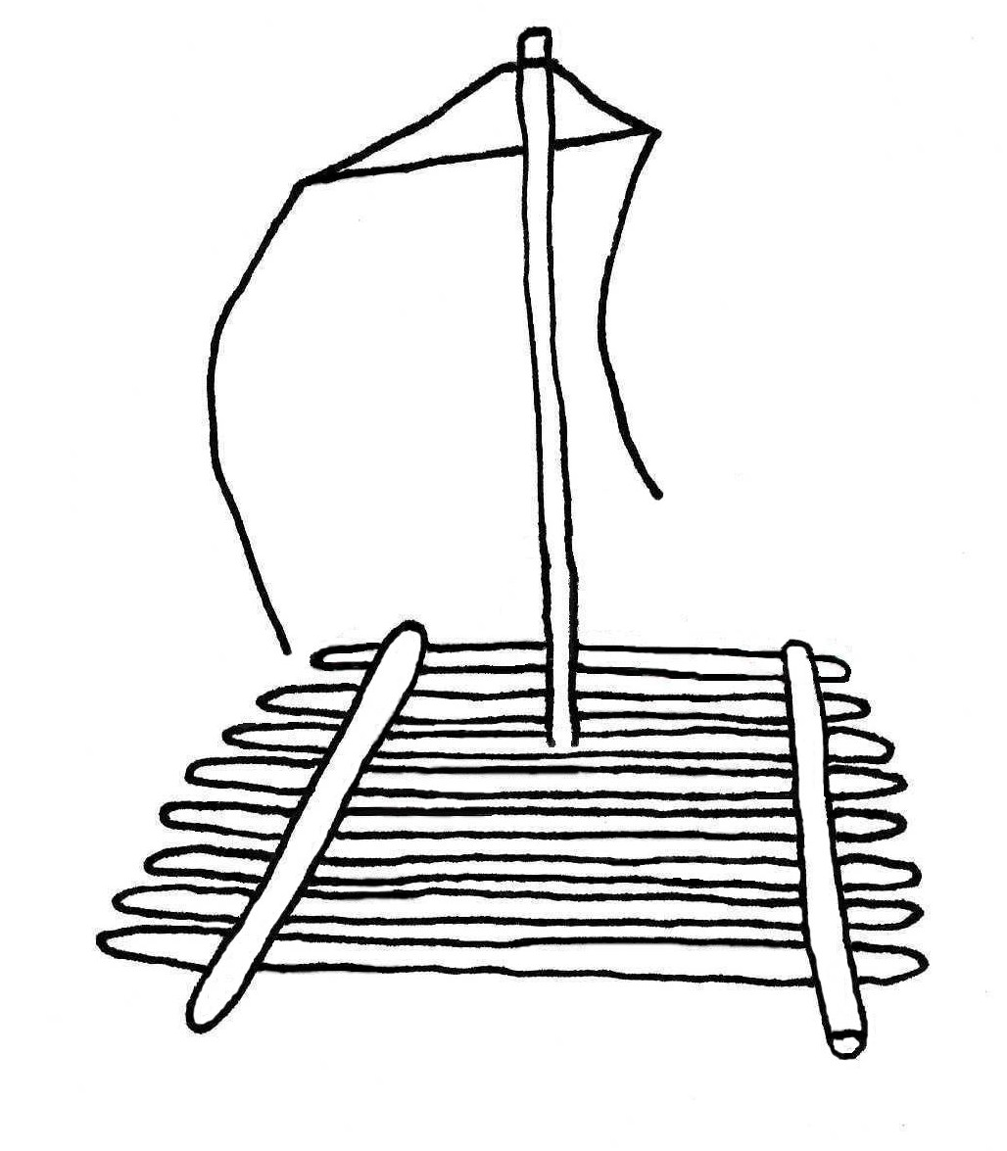
Що може бути показано на цьому зображенні?
Міст
Пліт
Залізничні колії
Флагшток
Дерев'яні стоси
Держак пензля
Наскільки ви впевнені у своїй оцінці?
Чи хочете ви вже прийняти рішення?

Slide 34
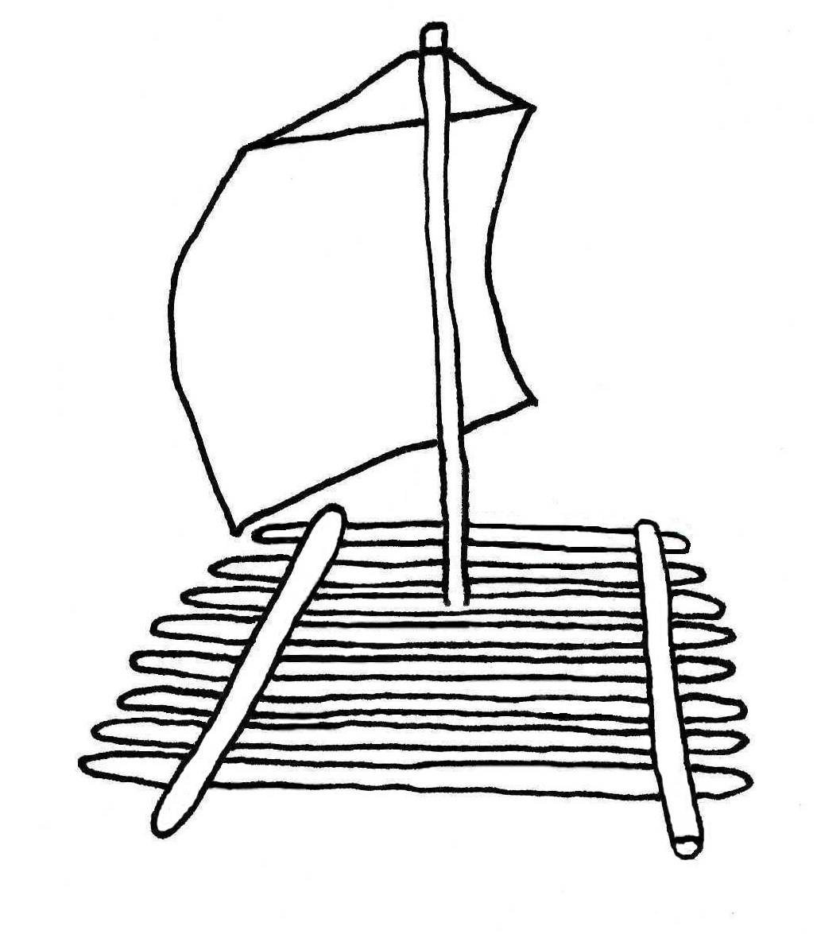
Що може бути показано на цьому зображенні?
Міст
Пліт
Залізничні колії
Флагшток
Дерев'яні стоси
Держак пензля
Наскільки ви впевнені у своїй оцінці?
Чи хочете ви вже прийняти рішення?

Slide 35
Зображення 2
У наступному зображенні не наведено можливі варіанти відповідей.
Подумайте про те, що може бути показано на зображенні. Ви можете дати кілька відповідей. Обговоріть свої оцінки в групі.

Slide 36

Що може бути показано на цьому зображенні?
Наскільки ви впевнені у своїй оцінці?
Чи хочете ви вже прийняти рішення?

Slide 37
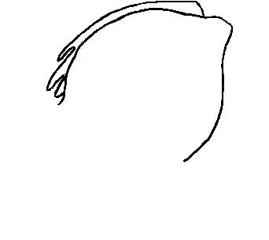
Що може бути показано на цьому зображенні?
Наскільки ви впевнені у своїй оцінці?
Чи хочете ви вже прийняти рішення?

Slide 38
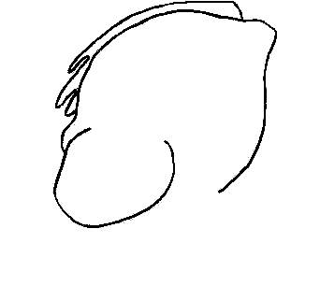
Що може бути показано на цьому зображенні?
Наскільки ви впевнені у своїй оцінці?
Чи хочете ви вже прийняти рішення?

Slide 39
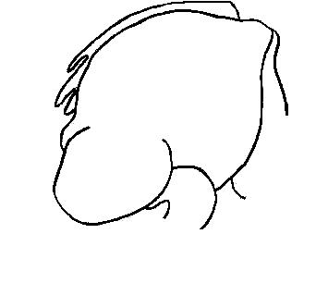
Що може бути показано на цьому зображенні?
Наскільки ви впевнені у своїй оцінці?
Чи хочете ви вже прийняти рішення?

Slide 40
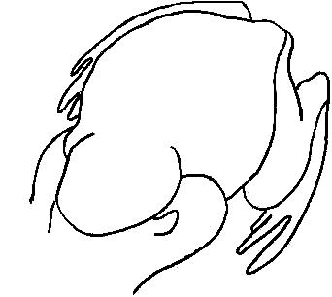
Що може бути показано на цьому зображенні?
Наскільки ви впевнені у своїй оцінці?
Чи хочете ви вже прийняти рішення?

Slide 41
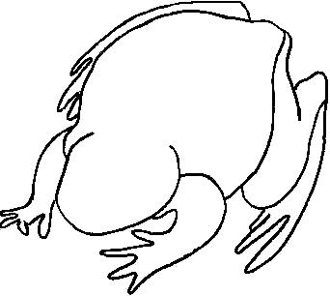
Що може бути показано на цьому зображенні?
Наскільки ви впевнені у своїй оцінці?
Чи хочете ви вже прийняти рішення?

Slide 42
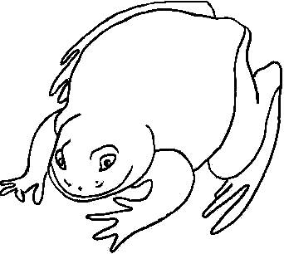
Що може бути показано на цьому зображенні?
Наскільки ви впевнені у своїй оцінці?
Чи хочете ви вже прийняти рішення?

Slide 43
Зображення 3

Slide 44
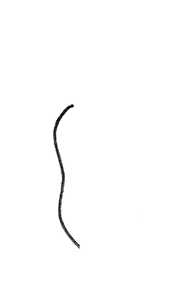
Що може бути показано на цьому зображенні?
Груша
Жінка
Гітара
Чохол для скрипки
Замкова щілина
Сова
Язик
Лампочка
Сліди
Наскільки ви впевнені у своїй оцінці?
Чи хочете ви вже прийняти рішення?

Slide 45
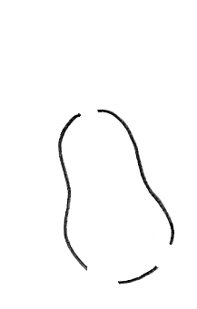
Що може бути показано на цьому зображенні?
Груша
Жінка
Гітара
Чохол для скрипки
Замкова щілина
Сова
Язик
Лампочка
Сліди
Наскільки ви впевнені у своїй оцінці?
Чи хочете ви вже прийняти рішення?

Slide 46
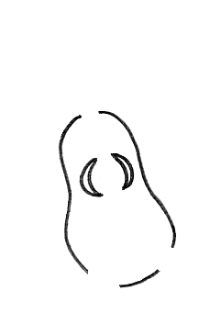
Що може бути показано на цьому зображенні?
Груша
Жінка
Гітара
Чохол для скрипки
Замкова щілина
Сова
Язик
Лампочка
Сліди
Наскільки ви впевнені у своїй оцінці?
Чи хочете ви вже прийняти рішення?

Slide 47
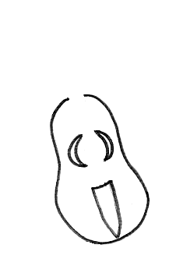
Що може бути показано на цьому зображенні?
Груша
Жінка
Гітара
Чохол для скрипки
Замкова щілина
Сова
Язик
Лампочка
Сліди
Наскільки ви впевнені у своїй оцінці?
Чи хочете ви вже прийняти рішення?

Slide 48
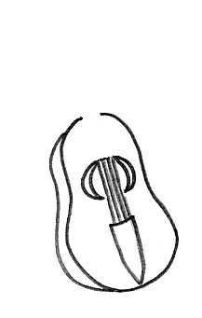
Що може бути показано на цьому зображенні?
Груша
Жінка
Гітара
Чохол для скрипки
Замкова щілина
Сова
Язик
Лампочка
Сліди
Наскільки ви впевнені у своїй оцінці?
Чи хочете ви вже прийняти рішення?

Slide 49
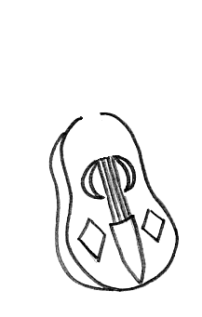
Що може бути показано на цьому зображенні?
Груша
Жінка
Гітара
Чохол для скрипки
Замкова щілина
Сова
Язик
Лампочка
Сліди
Наскільки ви впевнені у своїй оцінці?
Чи хочете ви вже прийняти рішення?

Slide 50
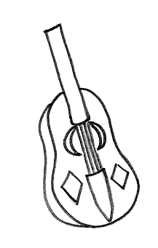
Що може бути показано на цьому зображенні?
Груша
Жінка
Гітара
Чохол для скрипки
Замкова щілина
Сова
Язик
Лампочка
Сліди
Наскільки ви впевнені у своїй оцінці?
Чи хочете ви вже прийняти рішення?

Slide 51
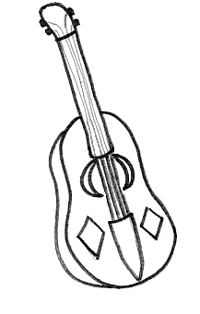
Що може бути показано на цьому зображенні?
Груша
Жінка
Гітара
Чохол для скрипки
Замкова щілина
Сова
Язик
Лампочка
Сліди
Наскільки ви впевнені у своїй оцінці?
Чи хочете ви вже прийняти рішення?

Slide 52
Зображення 4

Slide 53
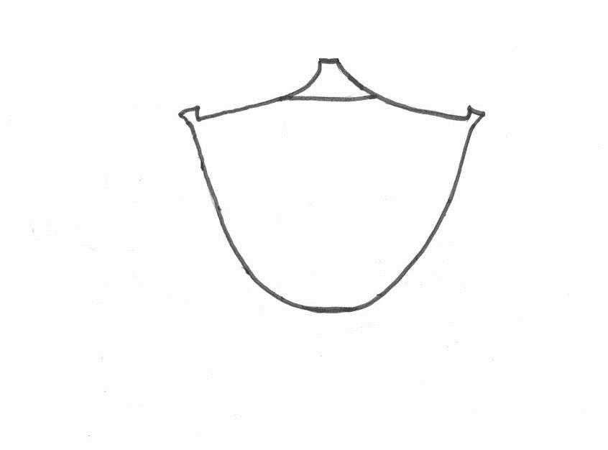
Що може бути показано на цьому зображенні?
Кубок
Жінка з глибоким декольте
Гасова лампа
Намет
Карета
Герб
Лампа Аладдіна
Чайник
Заступ
Наскільки ви впевнені у своїй оцінці?
Чи хочете ви вже прийняти рішення?

Slide 54
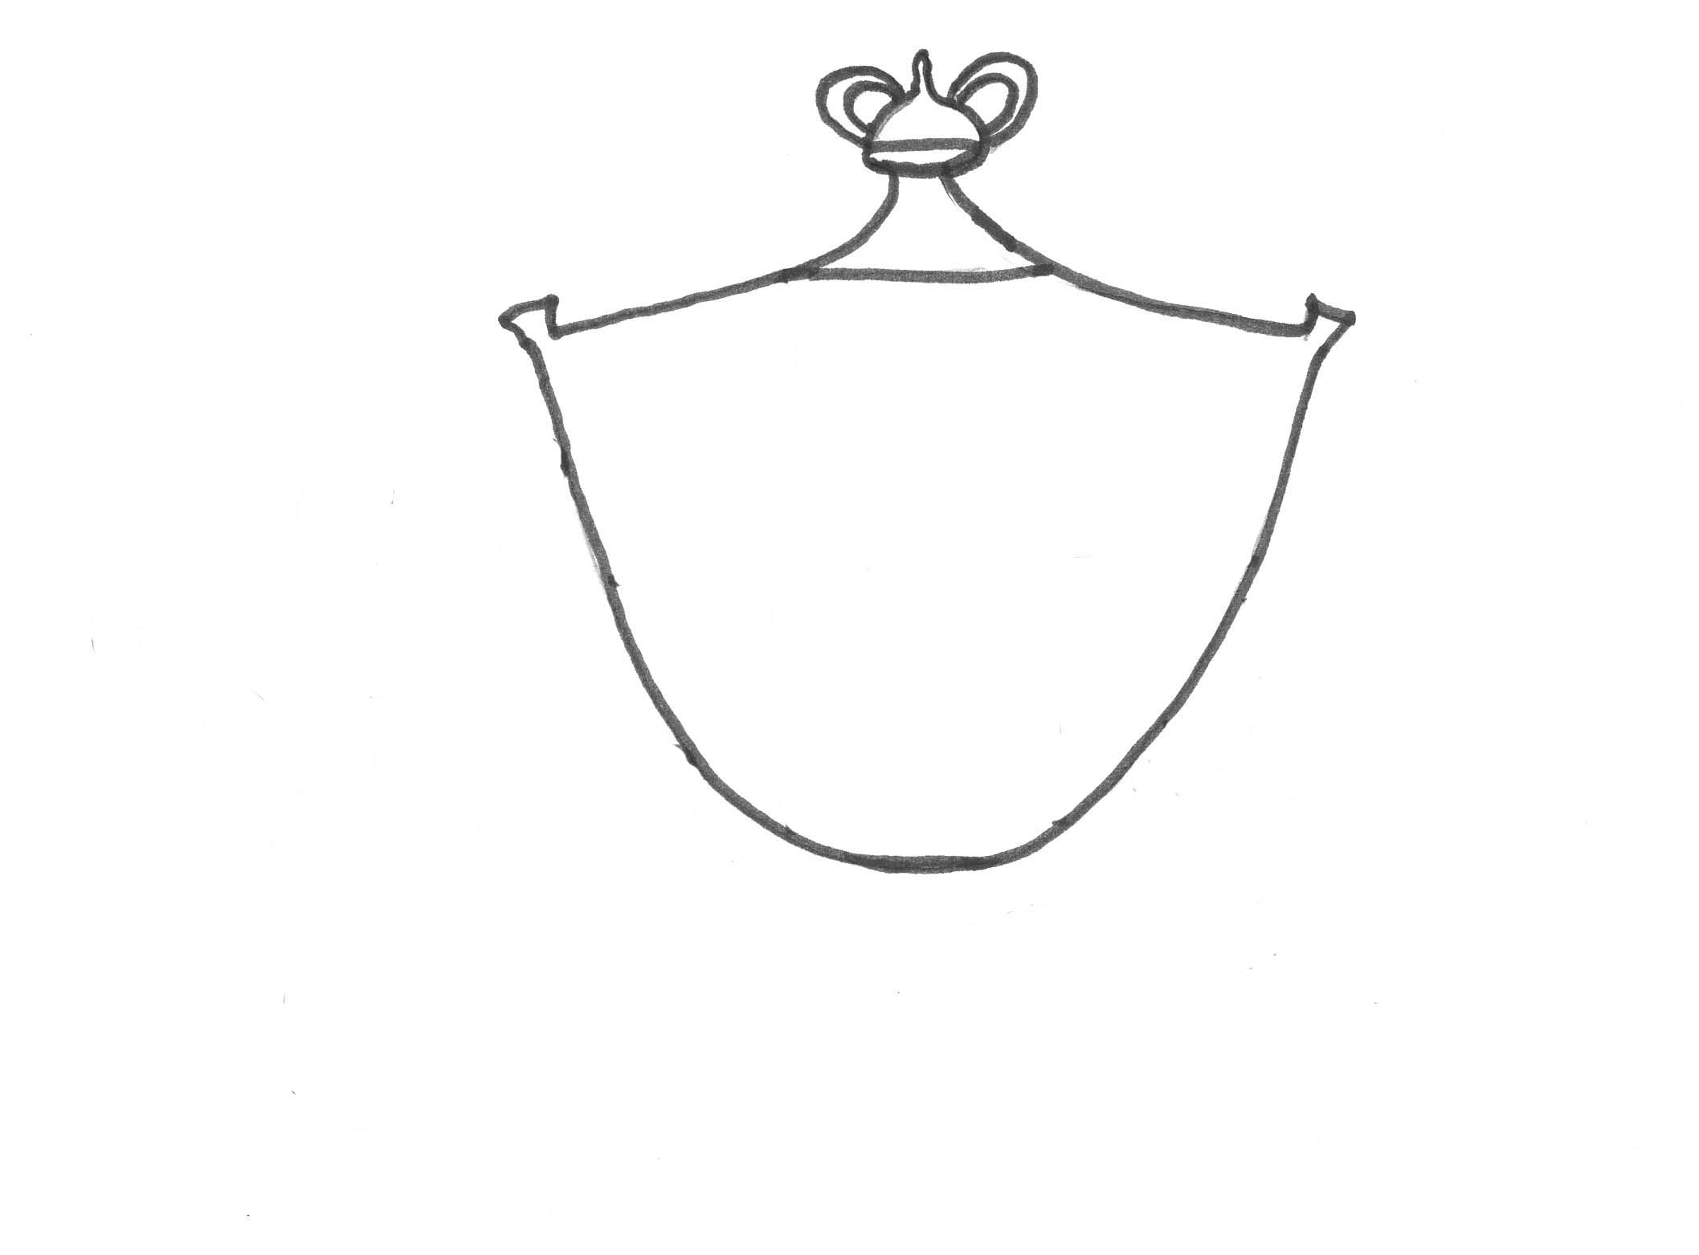
Що може бути показано на цьому зображенні?
Кубок
Жінка з глибоким декольте
Гасова лампа
Намет
Карета
Герб
Лампа Аладдіна
Чайник
Заступ
Наскільки ви впевнені у своїй оцінці?
Чи хочете ви вже прийняти рішення?

Slide 55
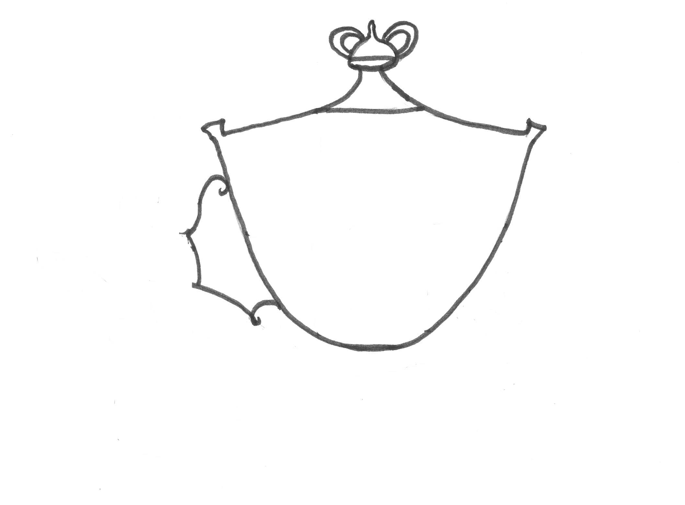
Що може бути показано на цьому зображенні?
Кубок
Жінка з глибоким декольте
Гасова лампа
Намет
Карета
Герб
Лампа Аладдіна
Чайник
Заступ
Наскільки ви впевнені у своїй оцінці?
Чи хочете ви вже прийняти рішення?

Slide 56
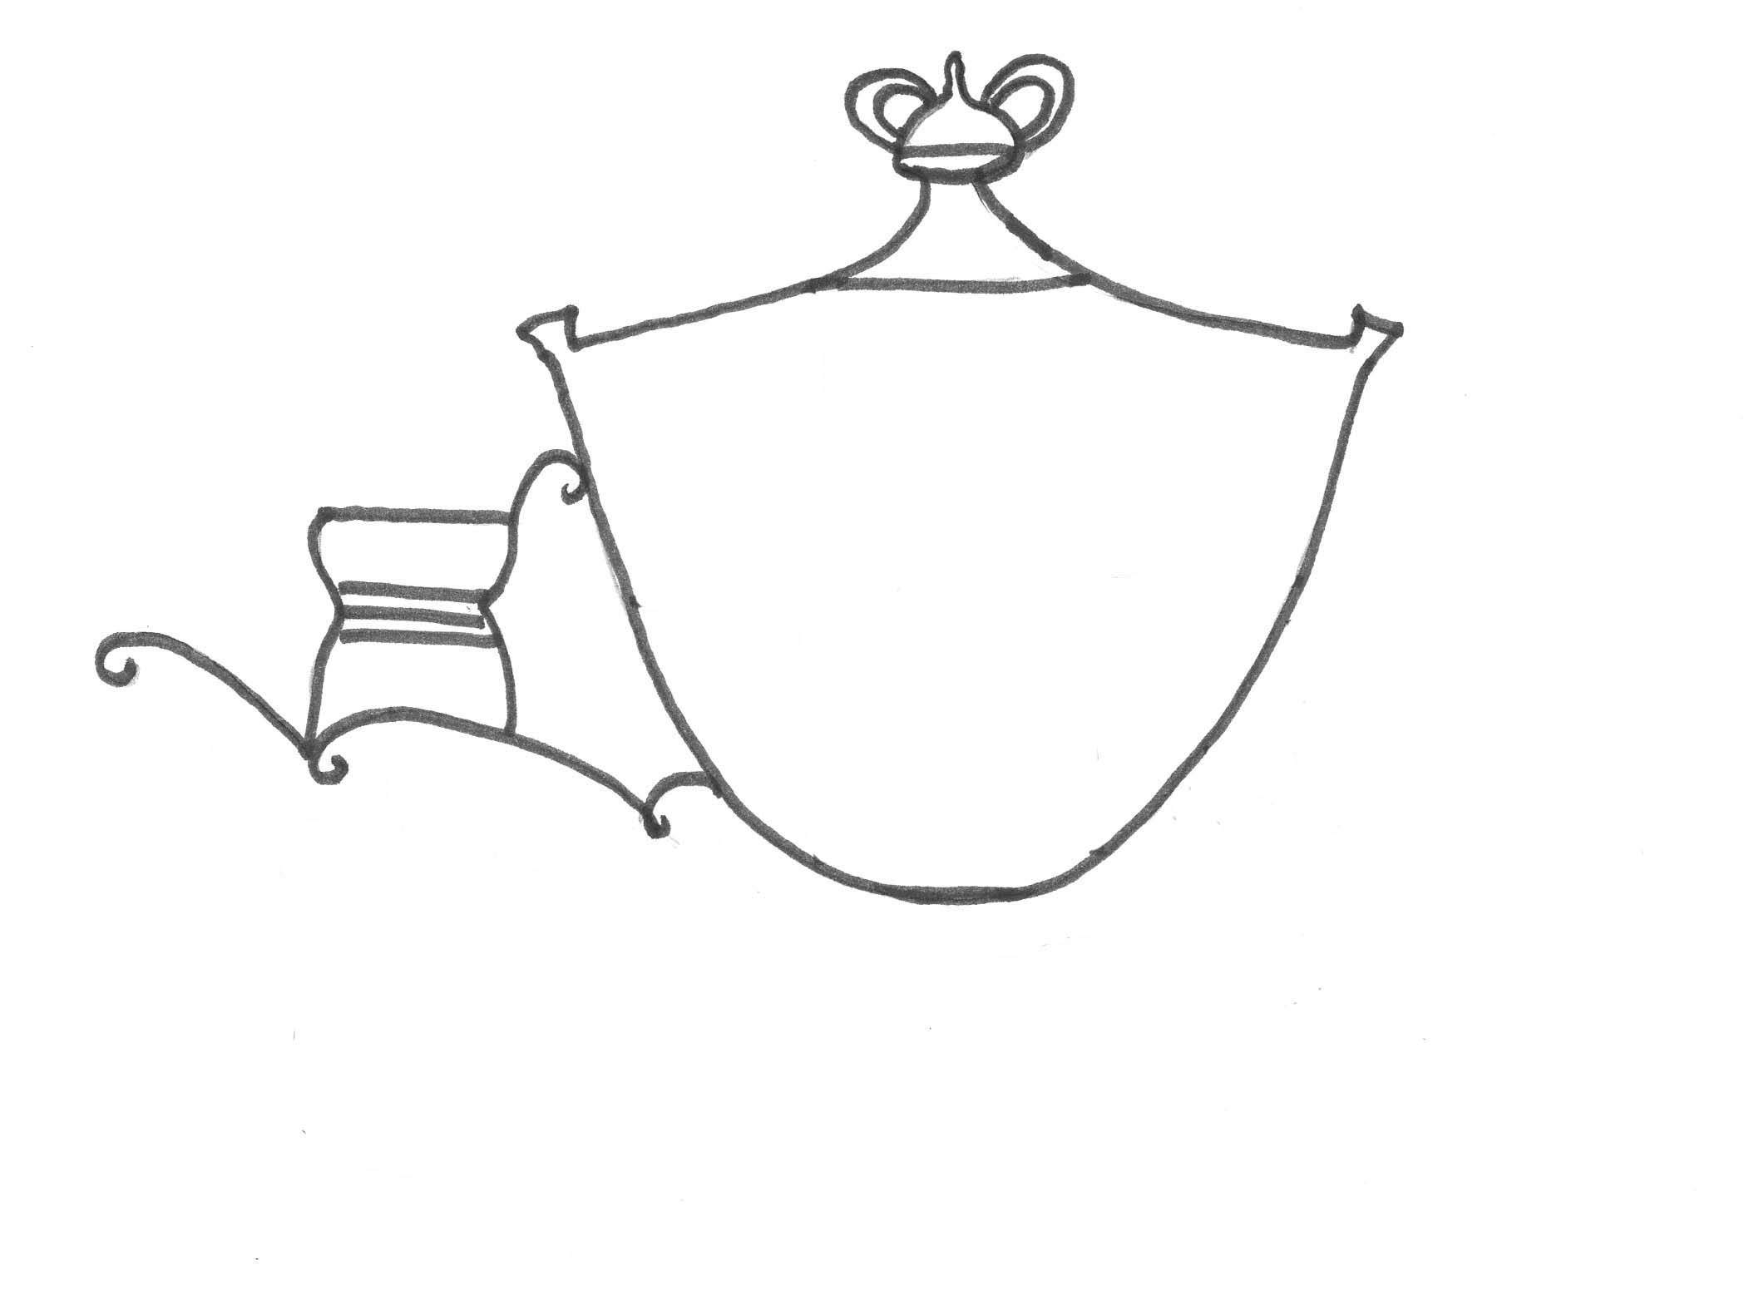
Що може бути показано на цьому зображенні?
Кубок
Жінка з глибоким декольте
Гасова лампа
Намет
Карета
Герб
Лампа Аладдіна
Чайник
Заступ
Наскільки ви впевнені у своїй оцінці?
Чи хочете ви вже прийняти рішення?

Slide 57
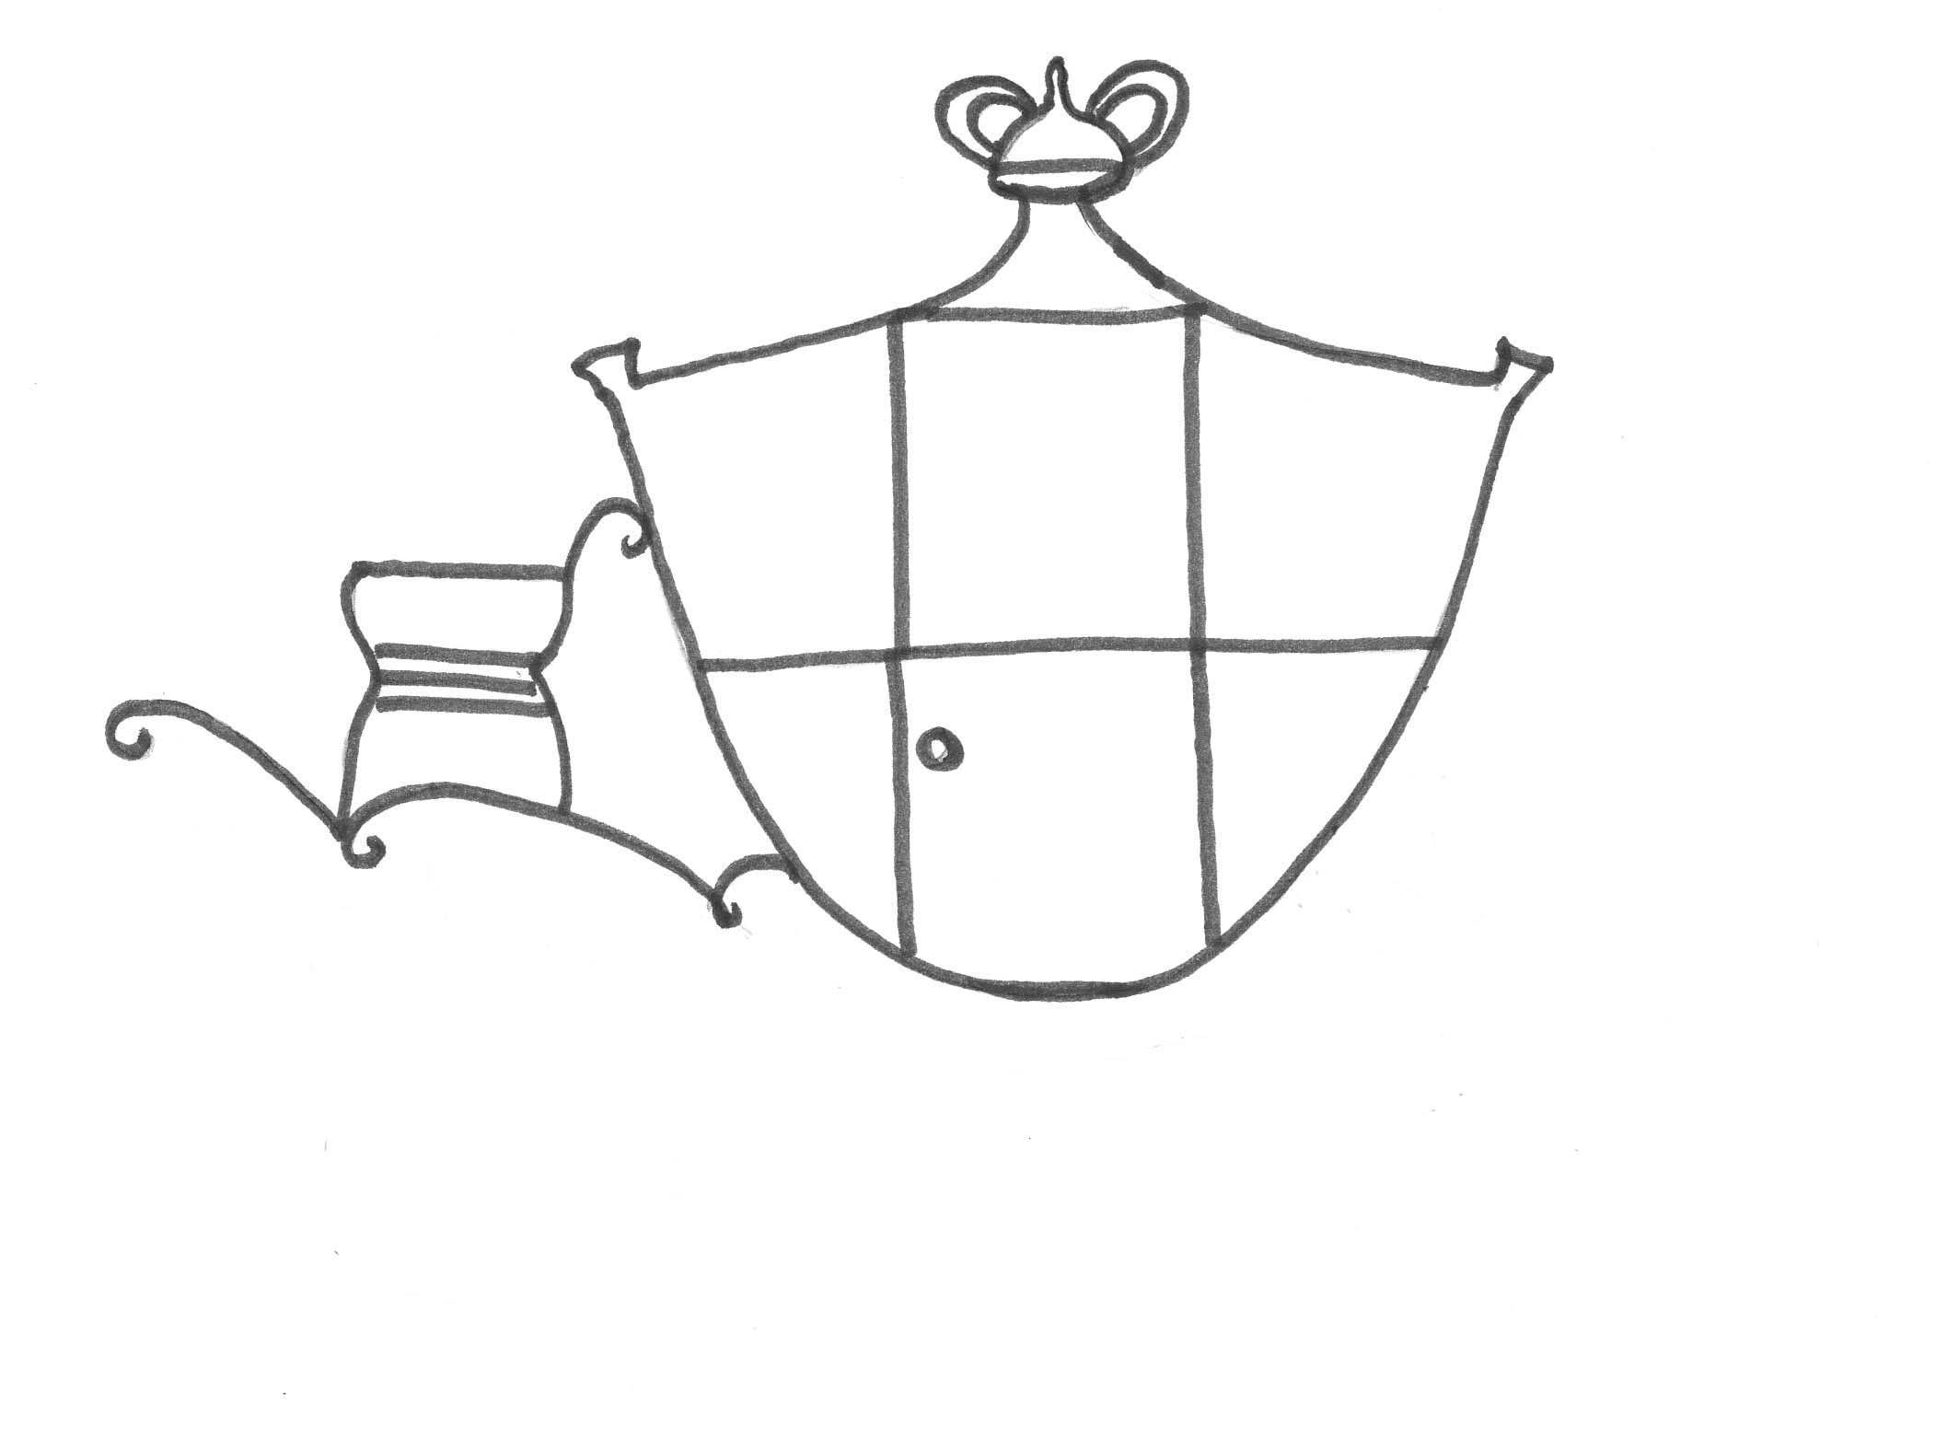
Що може бути показано на цьому зображенні?
Кубок
Жінка з глибоким декольте
Гасова лампа
Намет
Карета
Герб
Лампа Аладдіна
Чайник
Заступ
Наскільки ви впевнені у своїй оцінці?
Чи хочете ви вже прийняти рішення?

Slide 58
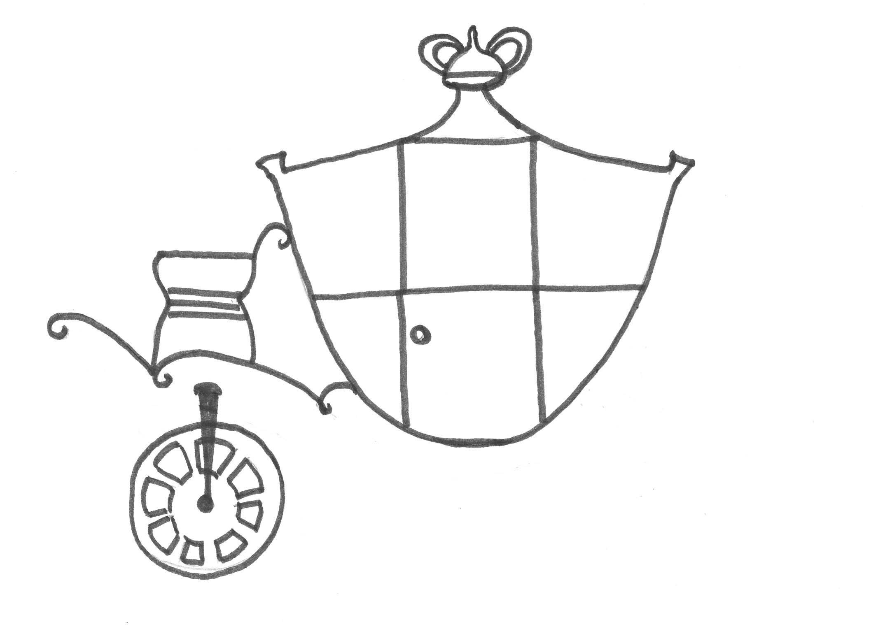
Що може бути показано на цьому зображенні?
Кубок
Жінка з глибоким декольте
Гасова лампа
Намет
Карета
Герб
Лампа Аладдіна
Чайник
Заступ
Наскільки ви впевнені у своїй оцінці?
Чи хочете ви вже прийняти рішення?

Slide 59
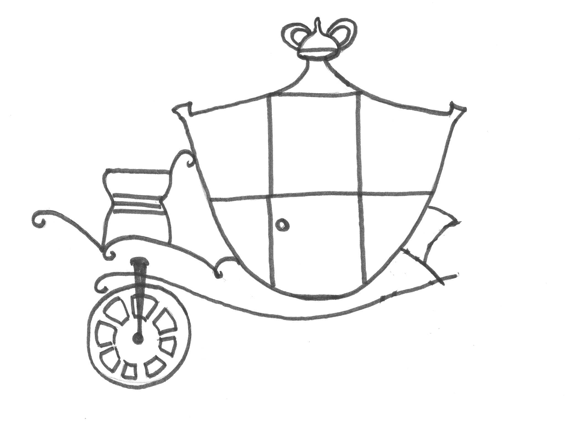
Що може бути показано на цьому зображенні?
Кубок
Жінка з глибоким декольте
Гасова лампа
Намет
Карета
Герб
Лампа Аладдіна
Чайник
Заступ
Наскільки ви впевнені у своїй оцінці?
Чи хочете ви вже прийняти рішення?

Slide 60
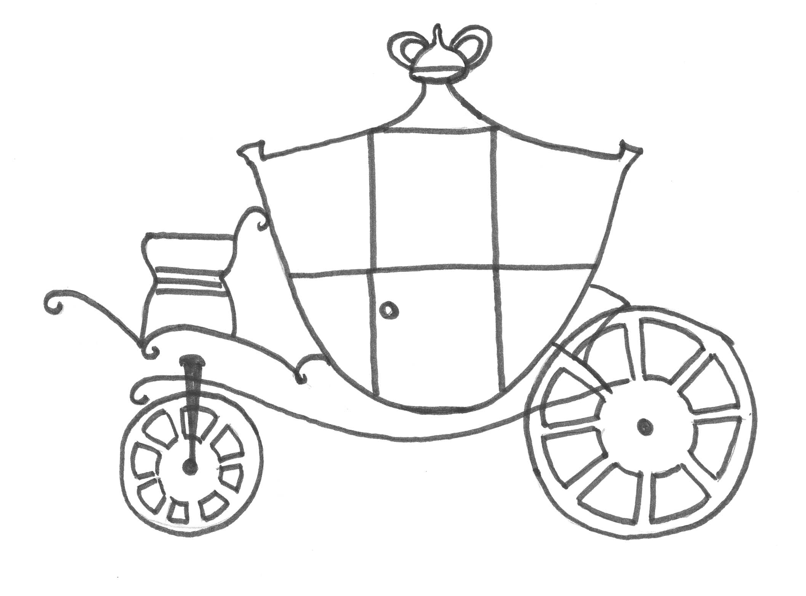
Що може бути показано на цьому зображенні?
Кубок
Жінка з глибоким декольте
Гасова лампа
Намет
Карета
Герб
Лампа Аладдіна
Чайник
Заступ
Наскільки ви впевнені у своїй оцінці?
Чи хочете ви вже прийняти рішення?

Slide 61
Зображення 5

Slide 62
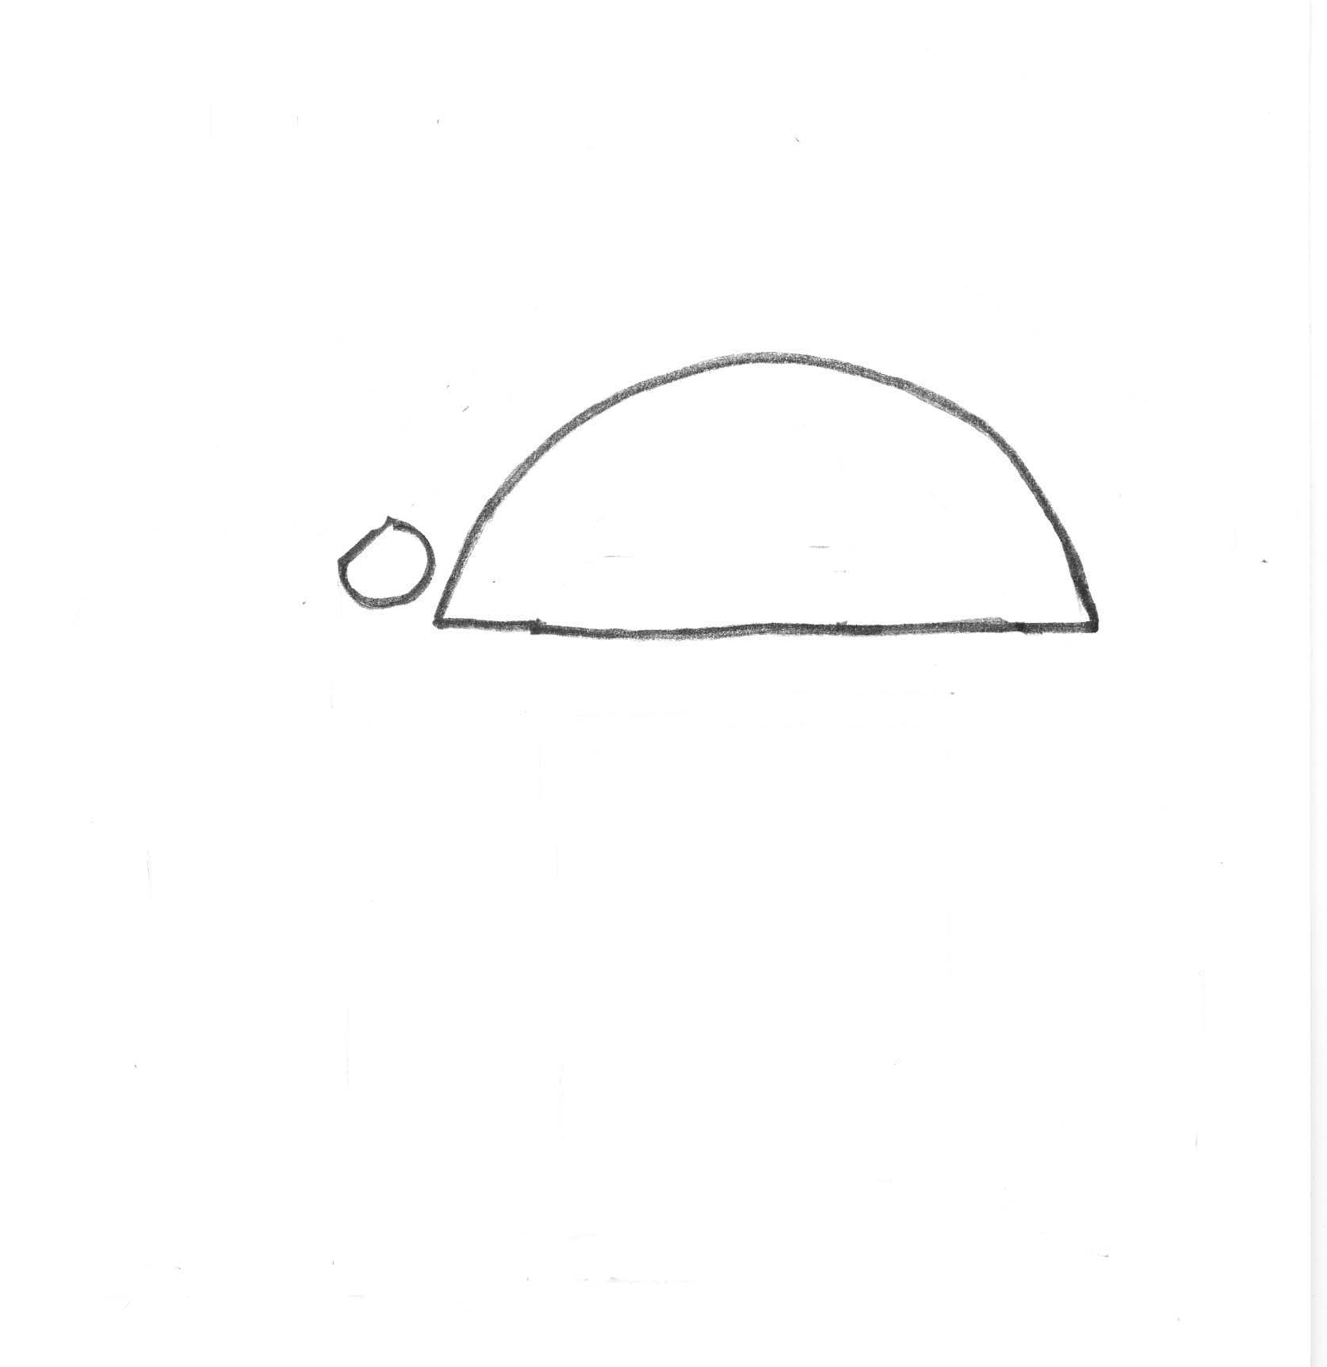
Що може бути показано на цьому зображенні?
Наскільки ви впевнені у своїй оцінці?
Чи хочете ви вже прийняти рішення?

Slide 63
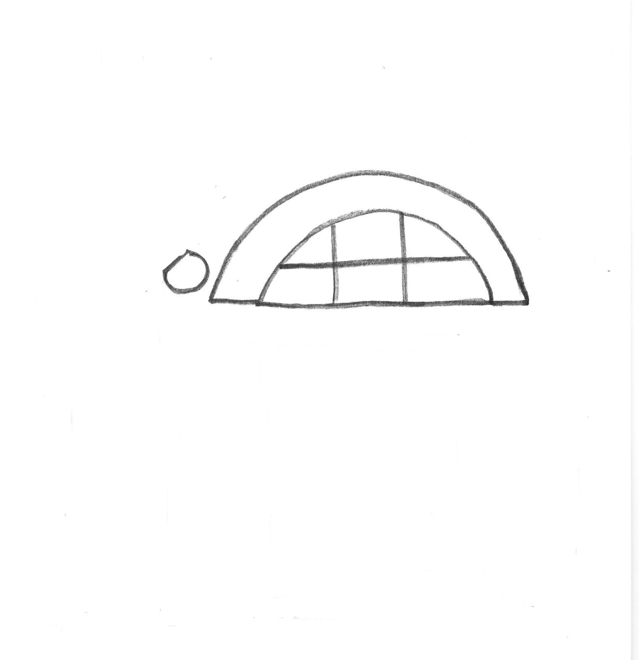
Що може бути показано на цьому зображенні?
Наскільки ви впевнені у своїй оцінці?
Чи хочете ви вже прийняти рішення?

Slide 64
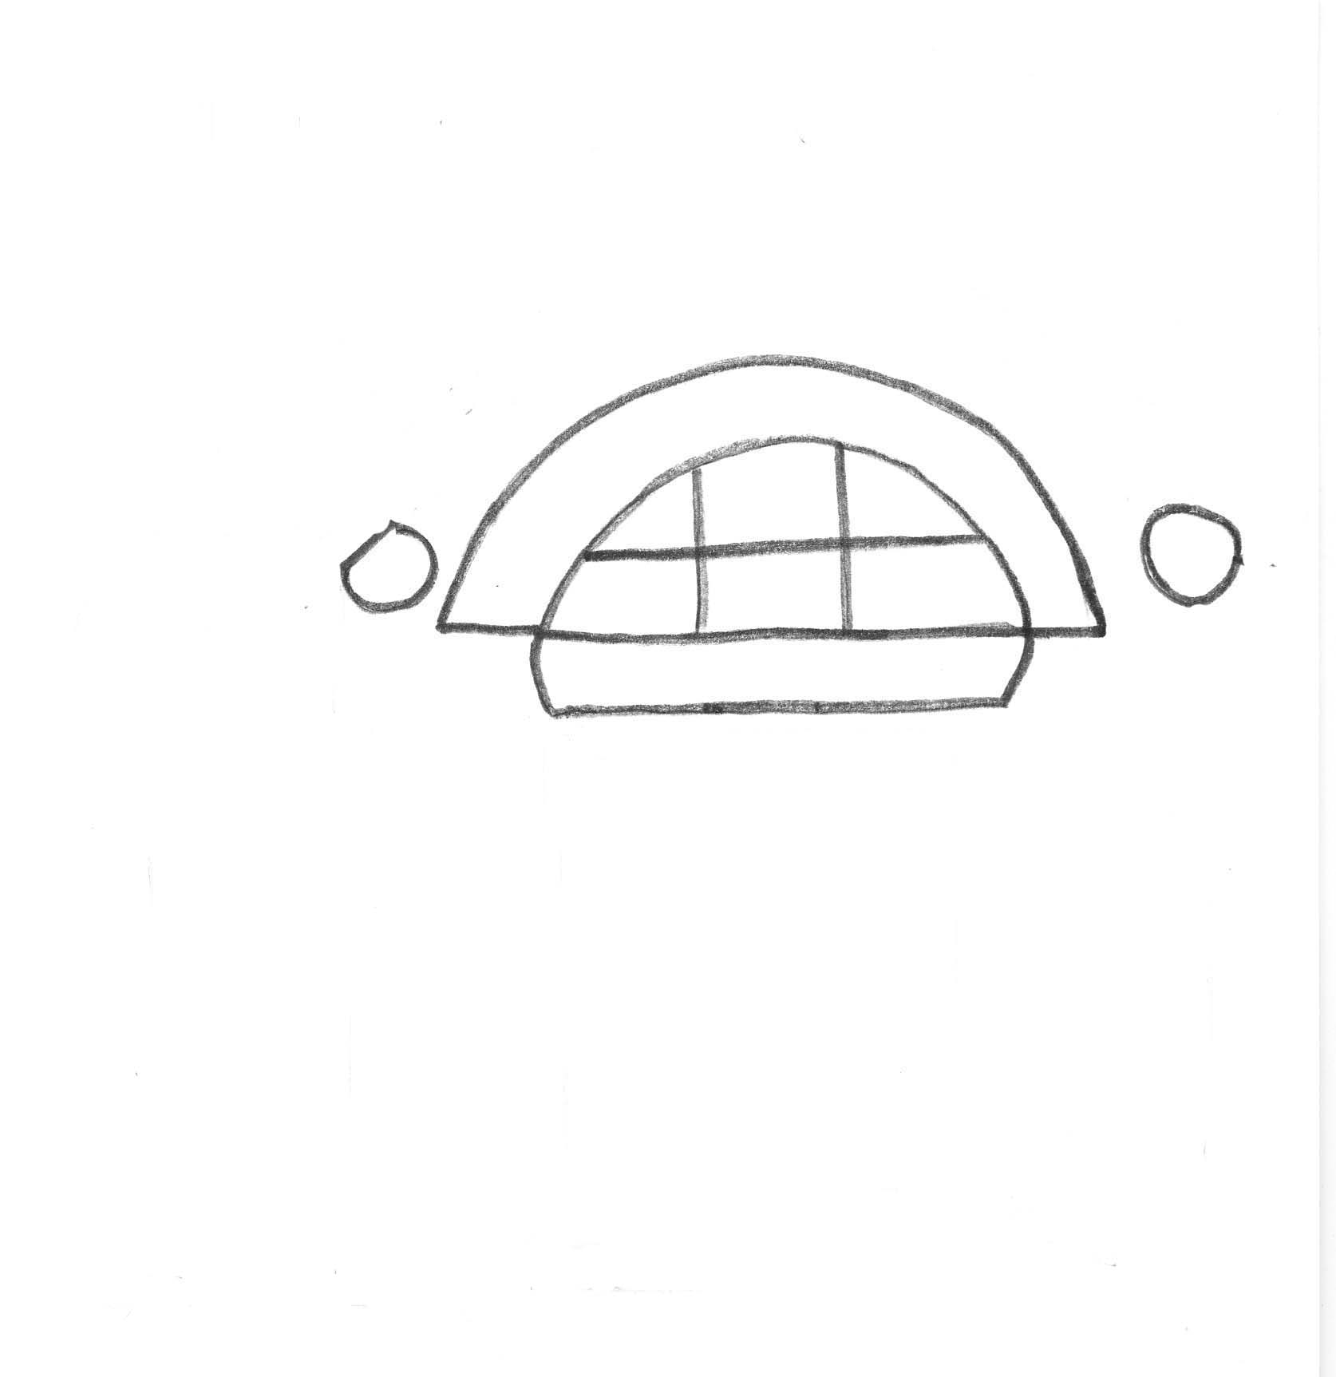
Що може бути показано на цьому зображенні?
Наскільки ви впевнені у своїй оцінці?
Чи хочете ви вже прийняти рішення?

Slide 65
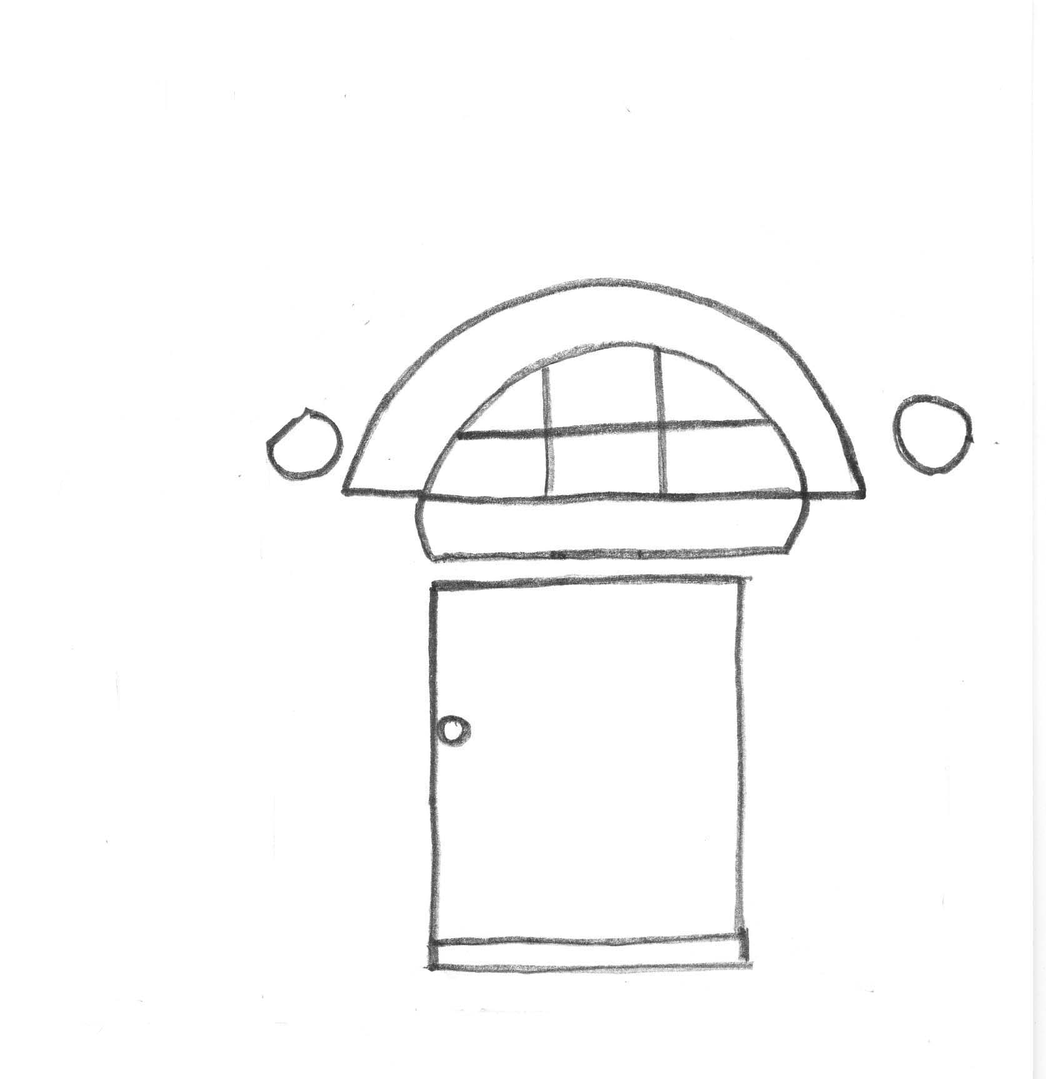
Що може бути показано на цьому зображенні?
Наскільки ви впевнені у своїй оцінці?
Чи хочете ви вже прийняти рішення?

Slide 66
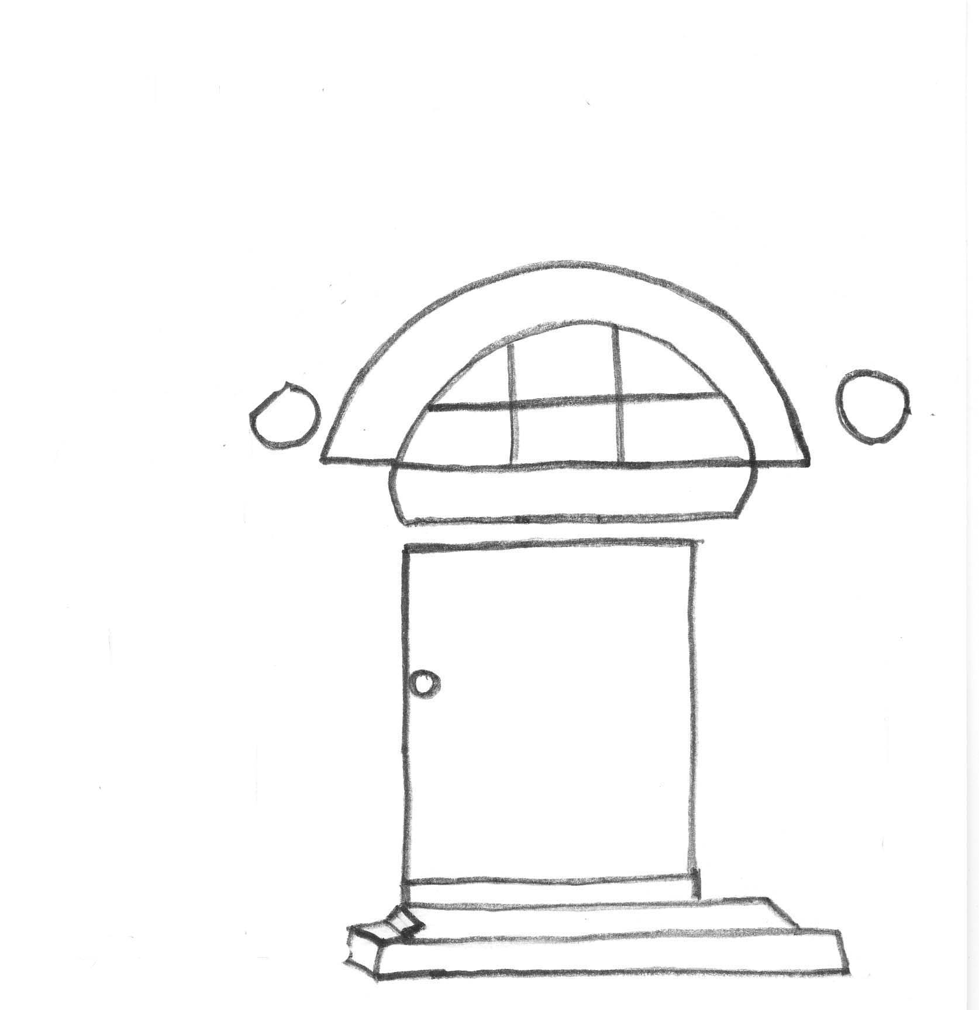
Що може бути показано на цьому зображенні?
Наскільки ви впевнені у своїй оцінці?
Чи хочете ви вже прийняти рішення?

Slide 67
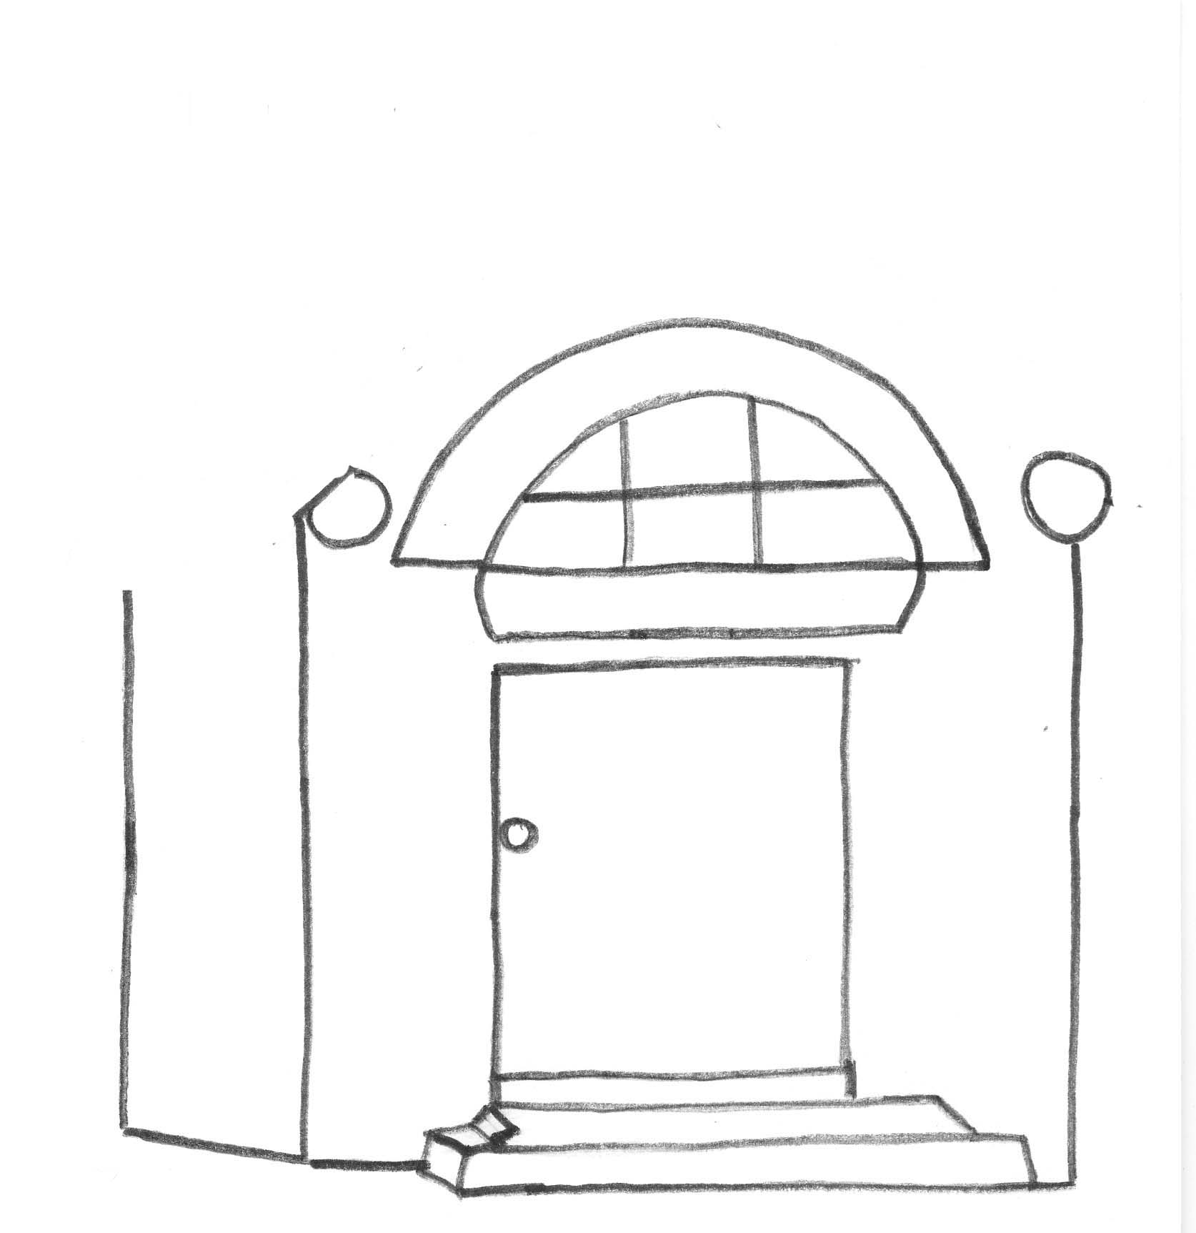
Що може бути показано на цьому зображенні?
Наскільки ви впевнені у своїй оцінці?
Чи хочете ви вже прийняти рішення?

Slide 68
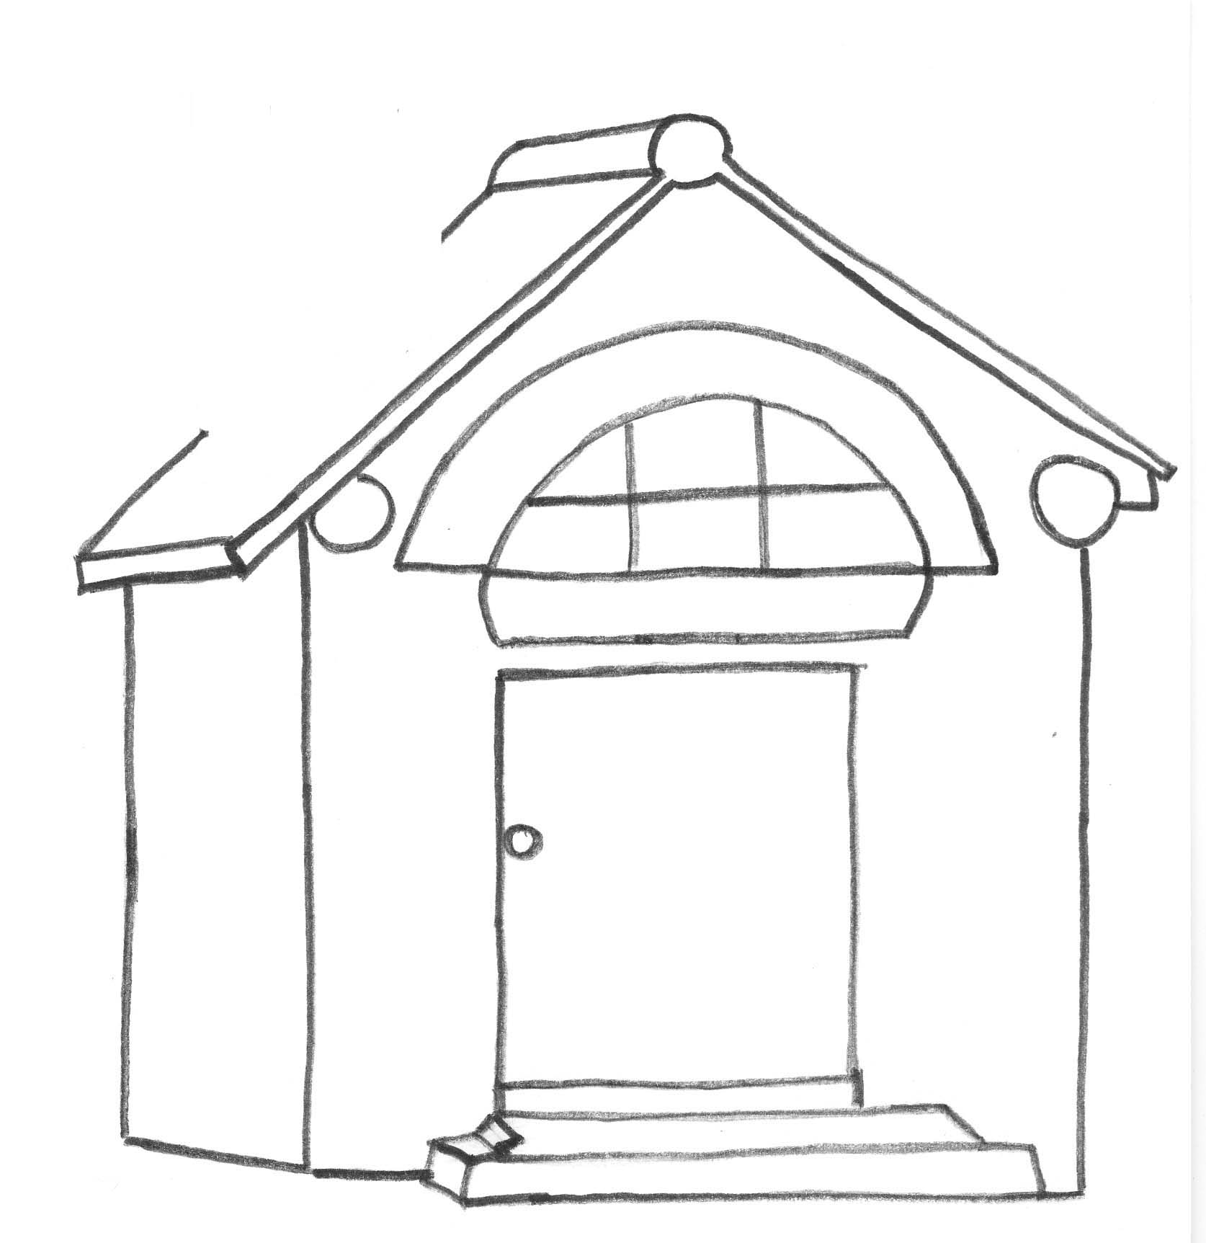
Що може бути показано на цьому зображенні?
Наскільки ви впевнені у своїй оцінці?
Чи хочете ви вже прийняти рішення?

Slide 69
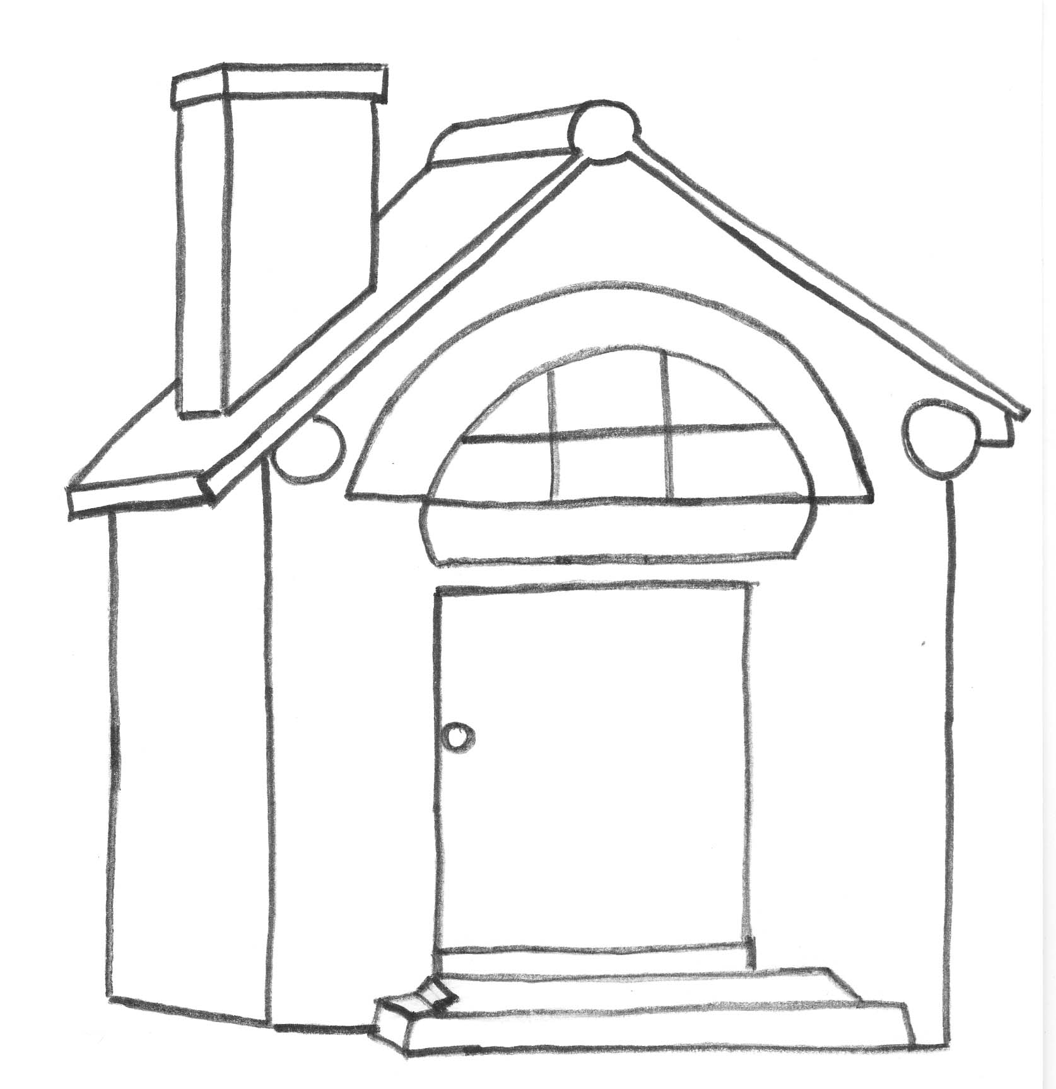
Що може бути показано на цьому зображенні?
Наскільки ви впевнені у своїй оцінці?
Чи хочете ви вже прийняти рішення?

Slide 70
Зображення 6

Slide 71
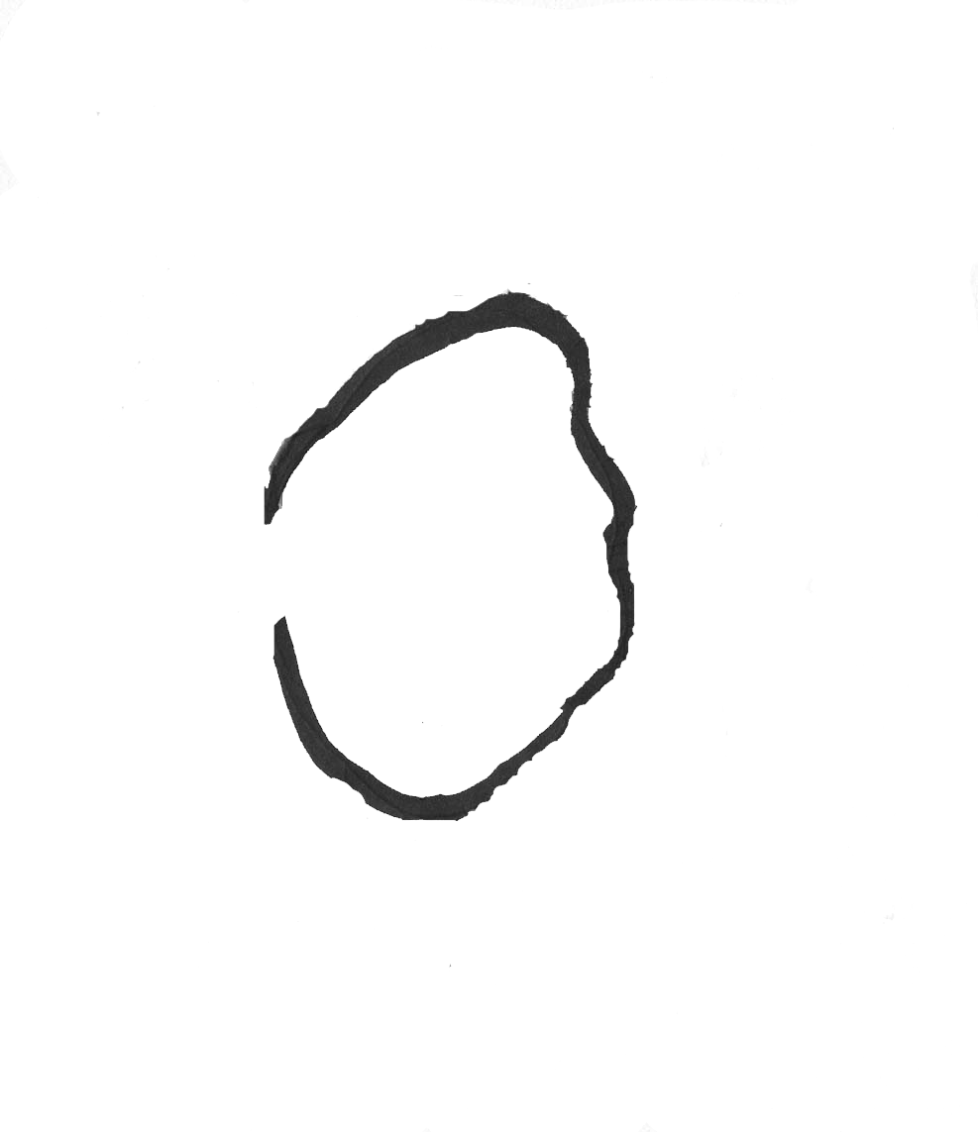
Що може бути показано на цьому зображенні?
Картоплина
Сонце
Риба
Тарган
Телевізійна антена
Товстий чоловік
НЛО
Павук
Дерево
Наскільки ви впевнені у своїй оцінці?
Чи хочете ви вже прийняти рішення?

Slide 72
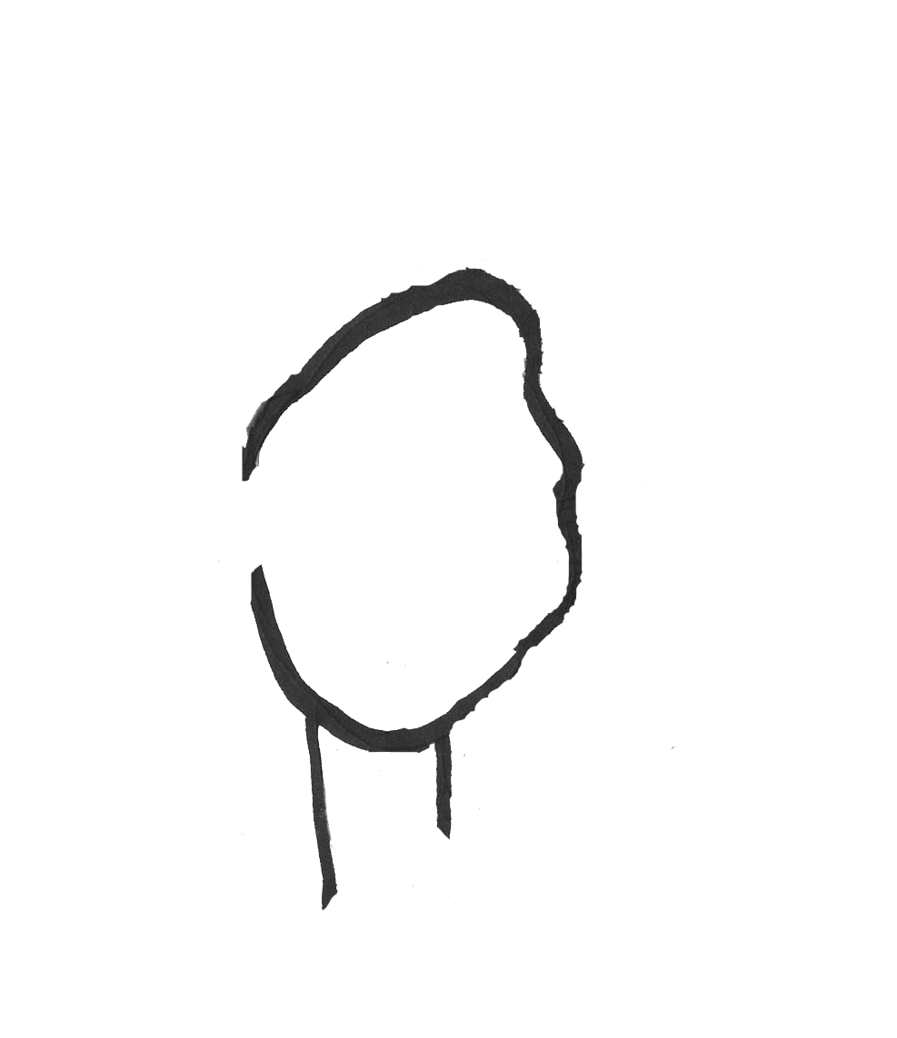
Що може бути показано на цьому зображенні?
Картоплина
Сонце
Риба
Тарган
Телевізійна антена
Товстий чоловік
НЛО
Павук
Дерево
Наскільки ви впевнені у своїй оцінці?
Чи хочете ви вже прийняти рішення?

Slide 73
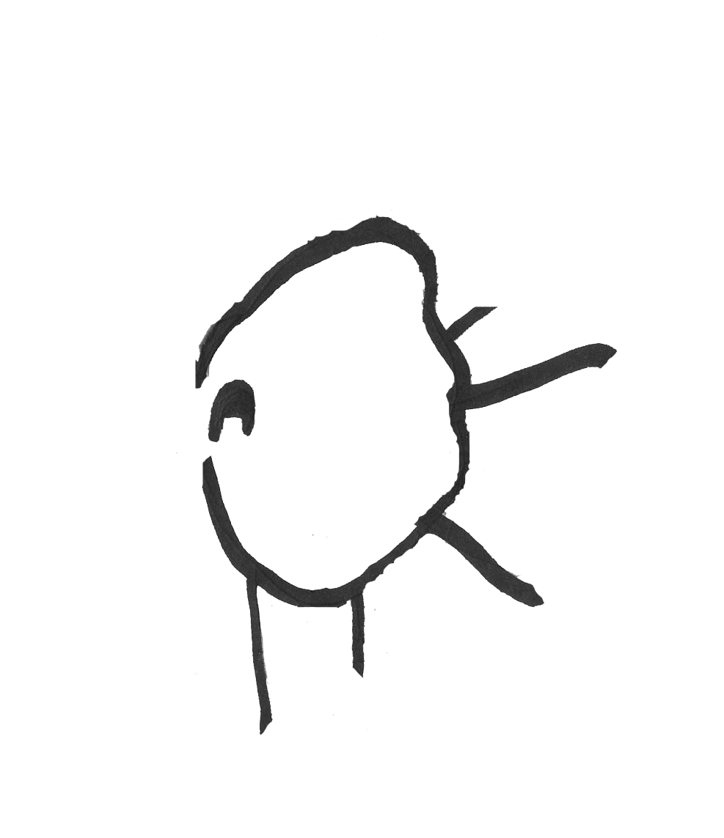
Що може бути показано на цьому зображенні?
Картоплина
Сонце
Риба
Тарган
Телевізійна антена
Товстий чоловік
НЛО
Павук
Дерево
Наскільки ви впевнені у своїй оцінці?
Чи хочете ви вже прийняти рішення?

Slide 74
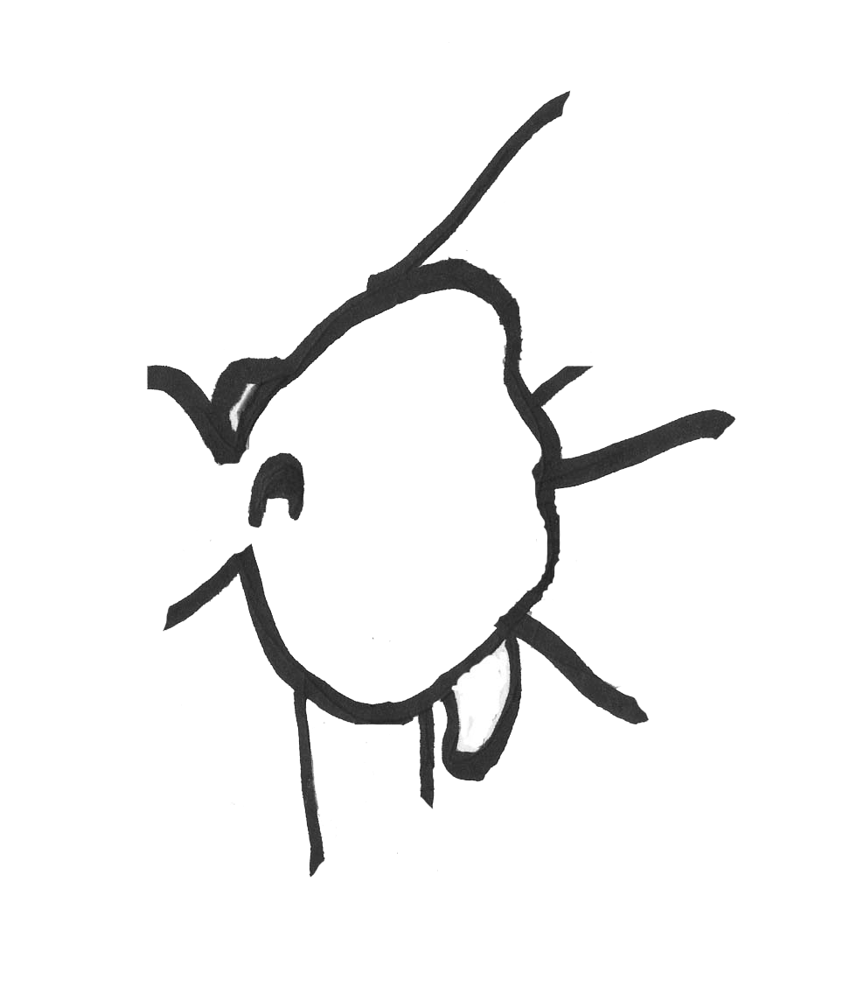
Що може бути показано на цьому зображенні?
Картоплина
Сонце
Риба
Тарган
Телевізійна антена
Товстий чоловік
НЛО
Павук
Дерево
Наскільки ви впевнені у своїй оцінці?
Чи хочете ви вже прийняти рішення?

Slide 75
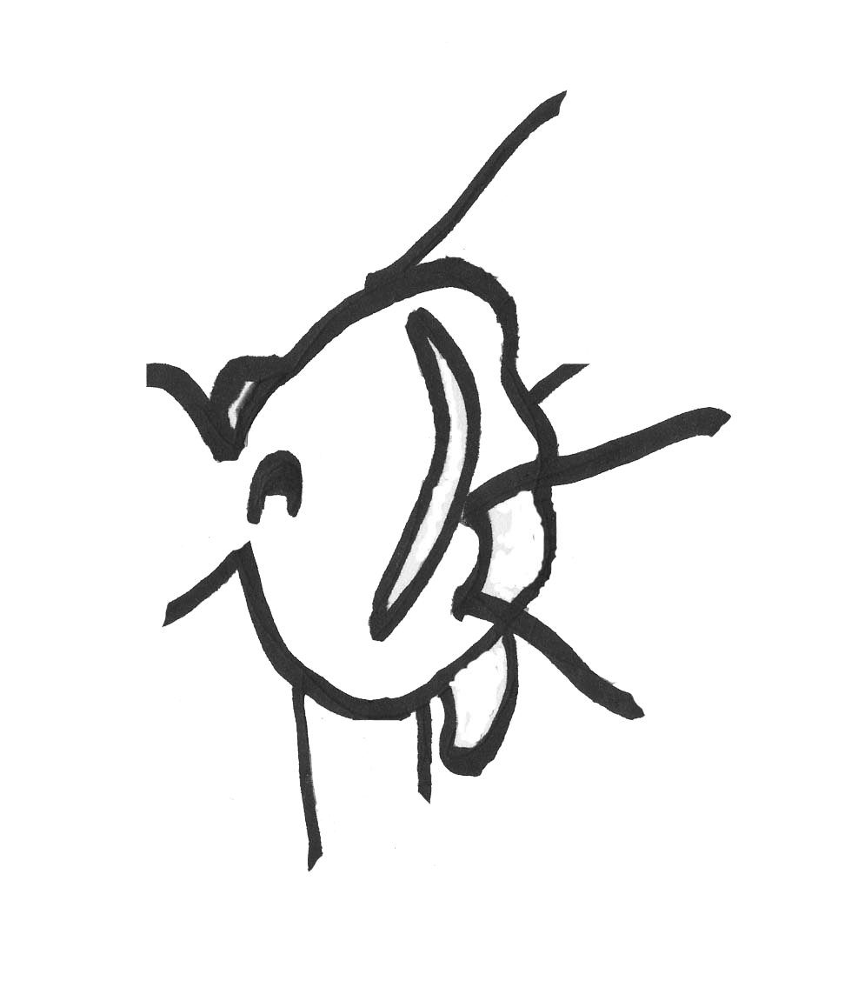
Що може бути показано на цьому зображенні?
Картоплина
Сонце
Риба
Тарган
Телевізійна антена
Товстий чоловік
НЛО
Павук
Дерево
Наскільки ви впевнені у своїй оцінці?
Чи хочете ви вже прийняти рішення?

Slide 76

Що може бути показано на цьому зображенні?
Картоплина
Сонце
Риба
Тарган
Телевізійна антена
Товстий чоловік
НЛО
Павук
Дерево
Наскільки ви впевнені у своїй оцінці?
Чи хочете ви вже прийняти рішення?

Slide 77

Що може бути показано на цьому зображенні?
Картоплина
Сонце
Риба
Тарган
Телевізійна антена
Товстий чоловік
НЛО
Павук
Дерево
Наскільки ви впевнені у своїй оцінці?
Чи хочете ви вже прийняти рішення?

Slide 78

Що може бути показано на цьому зображенні?
Картоплина
Сонце
Риба
Тарган
Телевізійна антена
Товстий чоловік
НЛО
Павук
Дерево
Наскільки ви впевнені у своїй оцінці?
Чи хочете ви вже прийняти рішення?

Slide 79
Зображення 7

Slide 80

Що може бути показано на цьому зображенні?
Наскільки ви впевнені у своїй оцінці?
Чи хочете ви вже прийняти рішення?

Slide 81

Що може бути показано на цьому зображенні?
Наскільки ви впевнені у своїй оцінці?
Чи хочете ви вже прийняти рішення?

Slide 82

Що може бути показано на цьому зображенні?
Наскільки ви впевнені у своїй оцінці?
Чи хочете ви вже прийняти рішення?

Slide 83

Що може бути показано на цьому зображенні?
Наскільки ви впевнені у своїй оцінці?
Чи хочете ви вже прийняти рішення?

Slide 84

Що може бути показано на цьому зображенні?
Наскільки ви впевнені у своїй оцінці?
Чи хочете ви вже прийняти рішення?

Slide 85

Що може бути показано на цьому зображенні?
Наскільки ви впевнені у своїй оцінці?
Чи хочете ви вже прийняти рішення?

Slide 86

Що може бути показано на цьому зображенні?
Наскільки ви впевнені у своїй оцінці?
Чи хочете ви вже прийняти рішення?

Slide 87
Група завдань 2:

Slide 88

Що ви бачите?

Slide 89

Що ви бачите зараз?

Slide 90
reproduced with kind pemission by
rockypointcollectibles.easystorecreator.net/

Slide 91
Швидкі рішення не завжди неправильні. Іноді ми бачимо лише «напівправду»!

Slide 92
Швидкі рішення не завжди неправильні. Іноді ми бачимо лише «напівправду»!
Спробуйте знайти всі фігури на зображеннях нижче!

Slide 93


Slide 94
Жінка або саксофоніст?

Slide 95


Slide 96
Качка або заєць?

Slide 97


Slide 98
reproduced with kind pemission by
rockypointcollectibles.easystorecreator.net/
Обличчя чи вершник?

Slide 99


Slide 100

reproduced with kind pemission by
rockypointcollectibles.easystorecreator.net/
Ісус чи розп'яття?

Slide 101


Slide 102

reproduced with kind pemission by
rockypointcollectibles.easystorecreator.net/
Мадонна або ельф-музикант?

Slide 103
Перенесення на повсякденне життя
Висновки з навчання:
Завдання призначені для наочності:
швидкі рішення часто призводять до помилок і визнання лише «напівправди».

Slide 104
Перенесення на повсякденне життя
Висновки з навчання:
Завдання призначені для наочності:
швидкі рішення часто призводять до помилок і визнання лише «напівправди».
Зберіть якомога більше інформації й діліться думками з іншими, коли рішення мають серйозні наслідки (наприклад, відчуття, що сусіди переслідують вас → фізична атака ймовірних суперників).

Slide 105
Перенесення на повсякденне життя
Висновки з навчання:
Завдання призначені для наочності:
швидкі рішення часто призводять до помилок і визнання лише «напівправди».
Зберіть якомога більше інформації й діліться думками з іншими, коли рішення мають серйозні наслідки (наприклад, відчуття, що сусіди переслідують вас → фізична атака ймовірних суперників).
Проте у менш важливих речах слід приймати рішення швидко (наприклад, марка йогурту, вид торта в кафе, номери лотереї).

Slide 106
Перенесення на повсякденне життя
Висновки з навчання:
Завдання призначені для наочності:
швидкі рішення часто призводять до помилок і визнання лише «напівправди».
Зберіть якомога більше інформації й діліться думками з іншими, коли рішення мають серйозні наслідки (наприклад, відчуття, що сусіди переслідують вас → фізична атака ймовірних суперників).
Проте у менш важливих речах слід приймати рішення швидко (наприклад, марка йогурту, вид торта в кафе, номери лотереї).
Людині притаманно помилятися — завжди враховуйте можливість того, що ви можете помилятися.

Slide 107
Перенесення на повсякденне життя
Висновки з навчання:
Завдання призначені для наочності:
швидкі рішення часто призводять до помилок і визнання лише «напівправди».
Зберіть якомога більше інформації й діліться думками з іншими, коли рішення мають серйозні наслідки (наприклад, відчуття, що сусіди переслідують вас → фізична атака ймовірних суперників).
Проте у менш важливих речах слід приймати рішення швидко (наприклад, марка йогурту, вид торта в кафе, номери лотереї).
Людині притаманно помилятися — завжди враховуйте можливість того, що ви можете помилятися.
Важливі рішення повинні ґрунтуватися на фактах. Звичайні припущення — це «погані порадники». Завжди враховуйте наслідки прийняття неправильного рішення.

Slide 108
Як це стосується психозу?
Багато (але не усі!) люди, які страждають на психоз, зазвичай схильні робити поспішні та надмірні висновки.

Slide 109
Як це стосується психозу?
Багато (але не усі!) людей, які страждають на психоз, зазвичай схильні робити поспішні та надмірні висновки.
Приклад: Арсеній заявляє, що його отруїв товариш по палаті Леонід!
Підґрунтя: їжі має дивний присмак. Арсеній і Леонід не дуже люблять один одного.
Проте: звідки Леоніду було знати, яку порцію Арсеній візьме з вагонетки? Навряд чи хтось скоює вбивство просто з антипатії або через різницю у поглядах.

Slide 110
Як це стосується психозу?
Багато (але не усі!) люди, які страждають на психоз, зазвичай схильні робити поспішні та надмірні висновки.
Приклад: Арсеній заявляє, що його отруїв товариш по палаті Леонід!
Підґрунтя: їжі має дивний присмак. Арсеній і Леонід не дуже люблять один одного.
Проте: звідки Леоніду було знати, яку порцію Арсеній візьме з вагонетки? Навряд чи хтось скоює вбивство просто з антипатії або через різницю у поглядах.
Необхідно зібрати більше інформації та розглянути інші пояснення, наприклад, разом з довіреними особами.

Slide 111

Оцінювання
Просимо вас виділити трохи часу, щоб оцінити тренінг!
Ваша думка важлива для постійної оптимізації контенту.
Опитування анонімне.
Щоб пройти опитування,
відскануйте QR-код або перейдіть за посиланням. ДЯКУЄМО!
https://qeurope.eu.qualtrics.com/jfe/form/SV_2s1dlkinMgnH7o2

Slide 112


Дякуємо за увагу!
Тренерам:
Роздайте робочі аркуші та надайте посилання на наш безкоштовний додаток COGITO.
www.uke.de/cogito_ua

Slide 113
Pictures used in this module are reproduced with indirect (creative commons license) or direct permission of the artists listed below, for which we would like to express our gratitude! A full list can be obtained via www.uke.de/mct. If we have involuntarily breached copyright, please accept our apologies. In this case, we kindly ask creators for their permission to use their work under the "fair use" policy.
Зображення, які використано в цьому модулі, відтворено з опосередкованого (ліцензією Creative Commons) або безпосереднього дозволу перелічених нижче митців, за що ми їм щиро дякуємо! Повний перелік доступний на вебсайті: www.uke.de/mkt. У цьому випадку люб'язно просимо авторів надати нам дозвіл на використання їхньої роботи за правилами «добросовісного використання».
Name Photographer/Artist Ім'я фотографа/митця | Source/ джерело | Picture Name/ назва зображення | CC = used with corresponding creative commons license; PP = used with personal permission of artist CC = використано за ліцензією Creative Commons, PP = використано з особистої згоди митця | Description/короткий опис
Jonathan Lehrfeld | flickr | War of the Worlds | CC | Newspaper/Газета
Ruth Klinge | - - - | Dollar | Produced for the MCT/На замовлення MKT; © Arbeitsgruppe Neuropsychologie | One dollar/Один долар
Wallyg | flickr | NYC - Metropolitan Museum of Art - Gilbert Stuart's George Washington | CC | George Washington
Stephan Walter | Wikipedia | Adam Weishaupt | Суспільне надбання | Adam Weishaupt
dbking | flickr | National League of American Pen Women | CC | Label of a publishing company (owl)/Логотип видавництва (сова)
cobalt123 | flickr | Stained Glass Panel, Eye-Catcher | CC | Stained church window/Церковний вітраж
Arbeitsgruppe Neuropsychologie | - - - | Black&white drawings of fragmented pictures /Чорно-білі фрагменти зображень | Produced for the MCT/На замовлення MKT; © Arbeitsgruppe Neuropsychologie | Various motives: raft, frog etc./Різні мотиви: пліт, жаба тощо
Octavio Ocampo | rockypointcollectibles | Different pictures/Різні зображення | PP by rockypointcollectibles | ---

Slide 114

Поспішні думки «в дії»
– Сучасні легенди –
Ілюстрація | Конспіролог | «Доказовий матеріал»
Подейкують, що на Місяць у 1969 році ніхто не висаджувався, і що відео було сфальсифіковано в кіностудії. | Можливі мотиви уряду США: СРСР, яка в той час конкурувала з США, успішно відправила супутник у космос перед цим. США терміново потрібно було продемонструвати успіх Відволікання від тодішньої війни у В’єтнамі NASA (космічне агентство США) обдурило уряд США через страх, що його бюджет зменшать
Notes:
114

Slide 115
Поспішні думки «в дії»
– Сучасні легенди –
Ілюстрація | За та проти | «Доказовий матеріал»
Подейкують, що на Місяць у 1969 році ніхто не висаджувався, і що відео було сфальсифіковано в кіностудії. | За: ???
Notes:
115

Slide 116
Поспішні думки «в дії»
– Сучасні легенди –
Ілюстрація | За та проти | «Доказовий матеріал»
Подейкують, що на Місяць у 1969 році ніхто не висаджувався, і що відео було сфальсифіковано в кіностудії. | За: Прапор не може розвіватися, оскільки на Місяці немає атмосфери / клімату Небо без зірок та тіні на зображеннях вказують на те, що фотографії було зроблено на кіностудії Через велику відстань між Місяцем і Землею радіозв’язок між ними відбувається з затримкою у кілька секунд. Однак на деякі запитання Ніксона Армстронг, який перебуває на Місяці відповідає відразу
Notes:
116

Slide 117
Поспішні думки «в дії»
– Сучасні легенди –
Ілюстрація | За та проти | «Доказовий матеріал»
Подейкують, що на Місяць у 1969 році ніхто не висаджувався, і що відео було сфальсифіковано в кіностудії. | Проти: ??? Прапор розвівався через вбивання щогли в поверхню Місяця та встановлення поперечини Фотографії, зроблені в дуже яскравому середовищі, не фіксують слабкі джерела світла (наприклад, зірки) → небо без зірок Через нерівності поверхні виникли різні структури та тіні
Notes:
117

Slide 118
Поспішні думки «в дії»
– Сучасні легенди –
Ілюстрація | За та проти | «Доказовий матеріал»
Подейкують, що на Місяць у 1969 році ніхто не висаджувався, і що відео було сфальсифіковано в кіностудії. | Проти: Прапор розвівався через вбивання щогли в поверхню Місяця та встановлення поперечини Фотографії, зроблені в дуже яскравому середовищі, не фіксують слабкі джерела світла (наприклад, зірки) → небо без зірок Через нерівності поверхні виникли різні структури та тіні Відбулося зшивання інтерв’ю, тому що в оригіналі запису у діалозі між Ніксоном і Армстронгом була затримка у кілька секунд
Notes:
118

Slide 119
Поспішні думки «в дії»
– Сучасні легенди –
Чи було приземлення на Місяць сфабриковано урядом США?
Ні!
Директор Роланд Еммеріх (наприклад, «День незалежності»):
«Висадку на Місяць було (...) технічно зроблена занадто добре. Таке ще не могли знімати у 60-х роках настільки якісно. Навіть з сучасними технологіями було б проблематично це зробити».
Джерело: ZDF „Vorsicht Verschwörung“

Slide 120
Як виникають ці та інші теорії змови?
???

Slide 121
Як виникають ці та інші теорії змови?
Вони часто є більш захопливими, ніж реальність!
Вони ґрунтуються на твердженнях, які важко перевірити (наприклад, прапор, що розвівається, вказує на те, що фотографії було зроблено на Землі), у що деякі люди вірять і перестають сумніватися.
Вони приховують альтернативні пояснення (наприклад, що небо без зірок зумовлене коротким часом експозиції нічної фотозйомки).
Легенди виривають факти з контексту й ускладнюють їх.

